Slide 1
SVEAN KRAFTSTASJON Foredrag Klæbu historielag 28.8.2024
Tore Hansen
Statkraft
Terje Thun
NTNU Vitenskapsmuseet

Slide 2
Svean kraftstasjon
Regulering av elva
* demninger
* tunneler
Samfunnstruktur/logistikk
* anleggsarb.
** veier
** stasjon/hus/brakker/smier/tunneler
* funksjonærer
** adm. lønn etc.
** ingeniører, bygninger
** maskinister, drift av maskiner
- Svean kraftstasjon
* bygging/drift

Slide 3
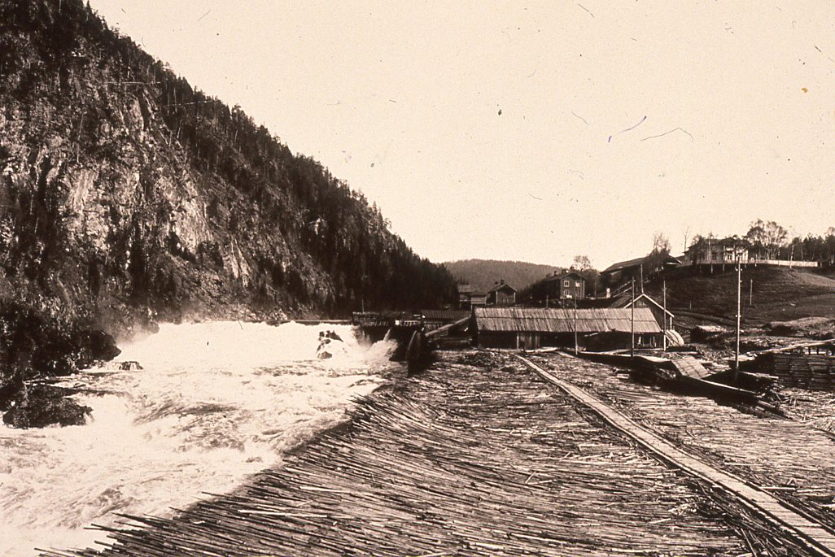

Slide 4
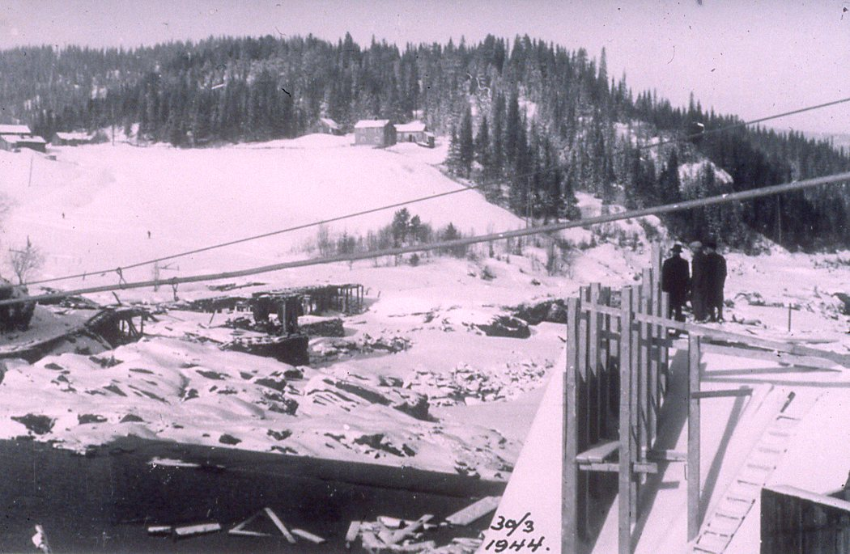

Slide 5
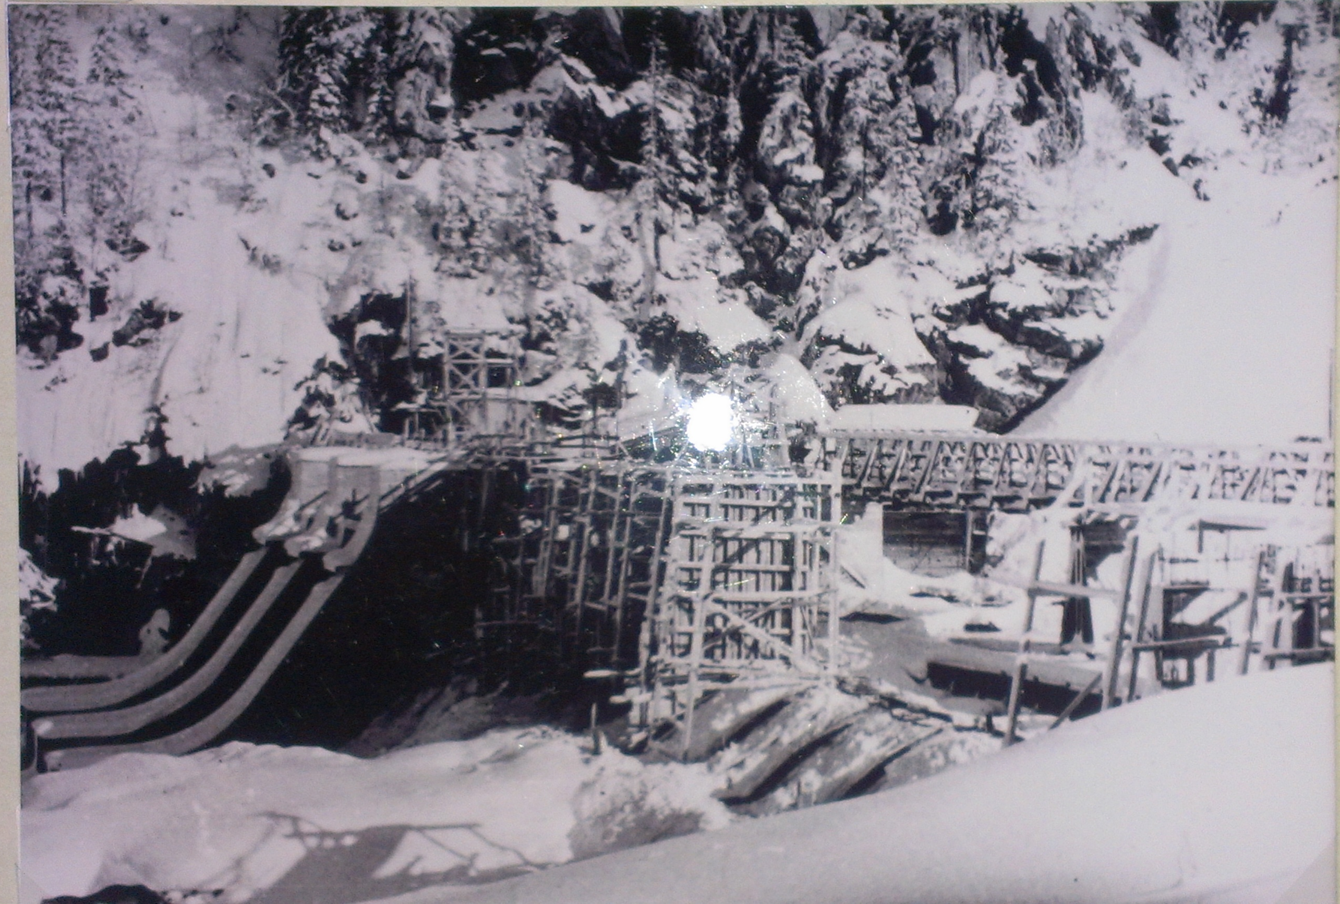
Dam bygges,
Ca. 1947.
Kjørebru i bakgrunnen

Slide 6
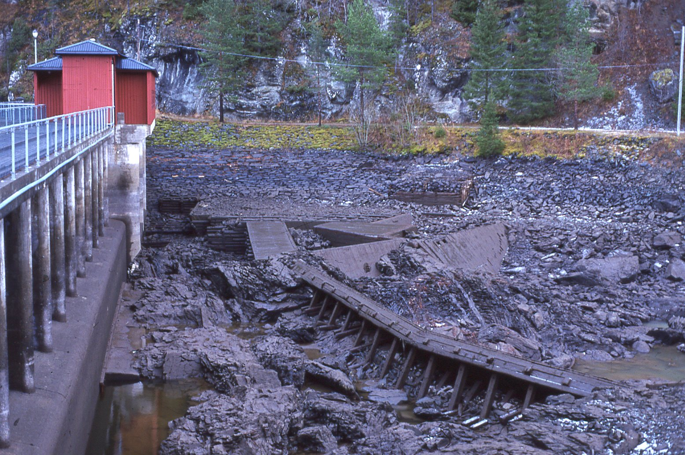
16.12.2000

Slide 7
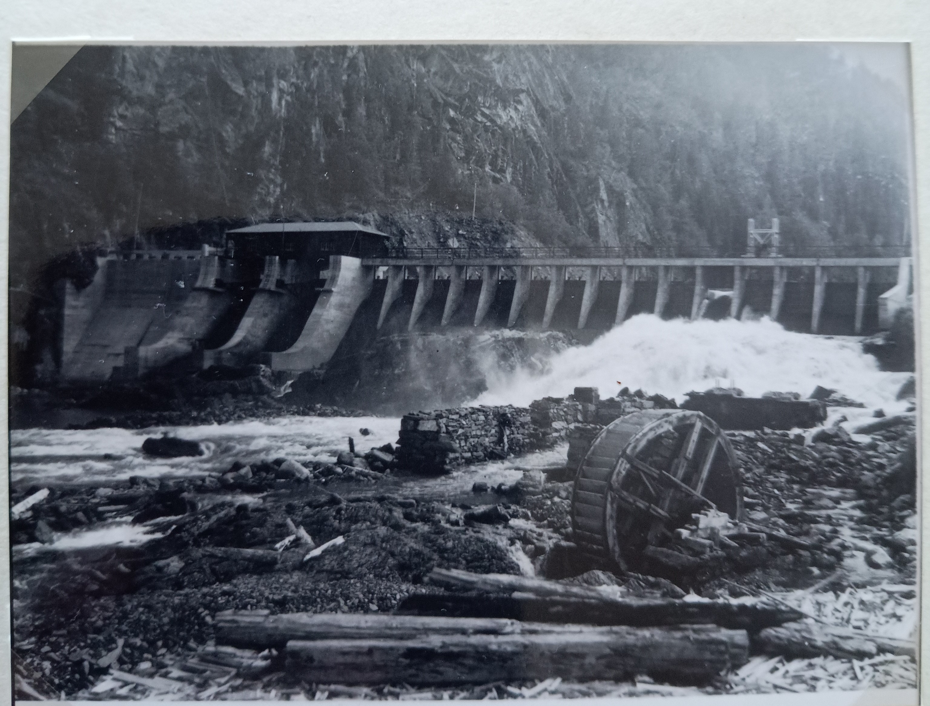

Slide 8
14.4.1991
18.4.2024

Slide 9
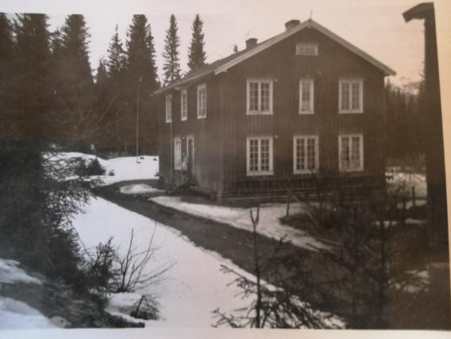
Yngste av fire brakker mellom
Svean og Løkaunet.
Foto: Odd M. Lund

Slide 10
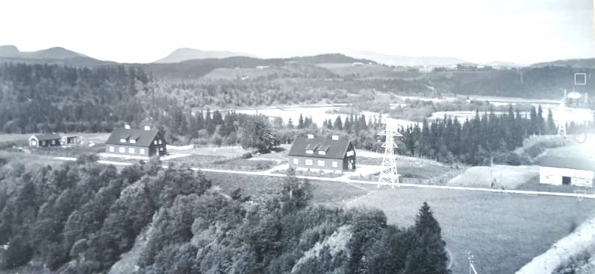
Mottatt i 2024 fra Torbjørn Lund, sønnesønn av Einar Lund førstemaskinist ved Løkaunet 15. februar 1926.

Slide 11
Foto: Odd M. Lund

Slide 12
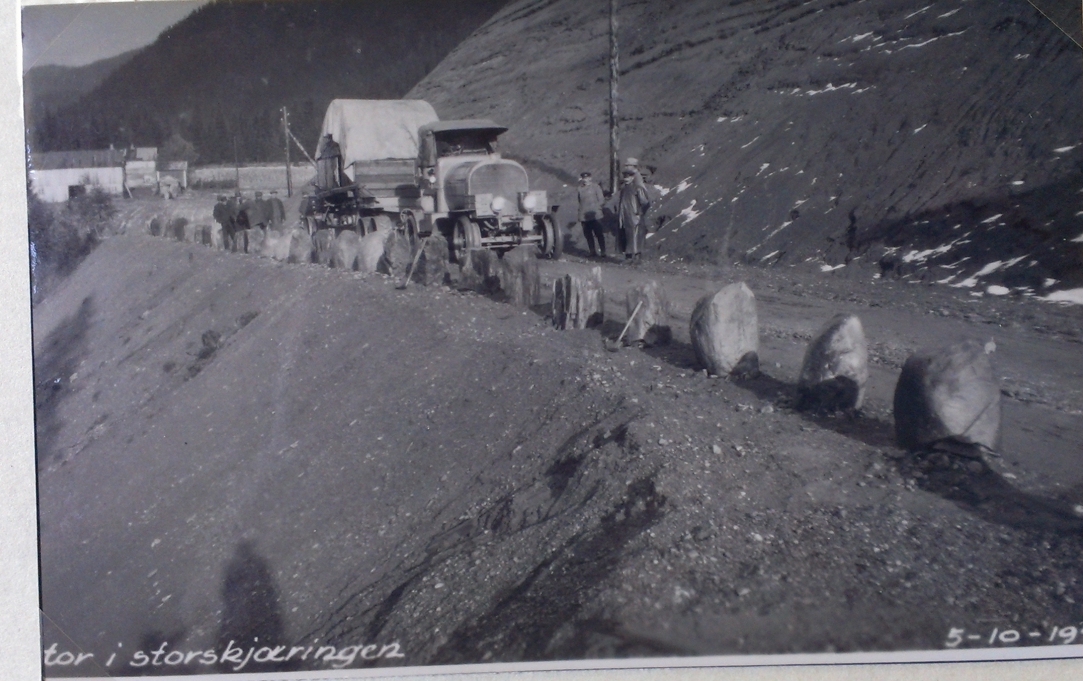
«Giganten»
med aggregatet til
LøKkaunet kraftstasjon
1925

Slide 13
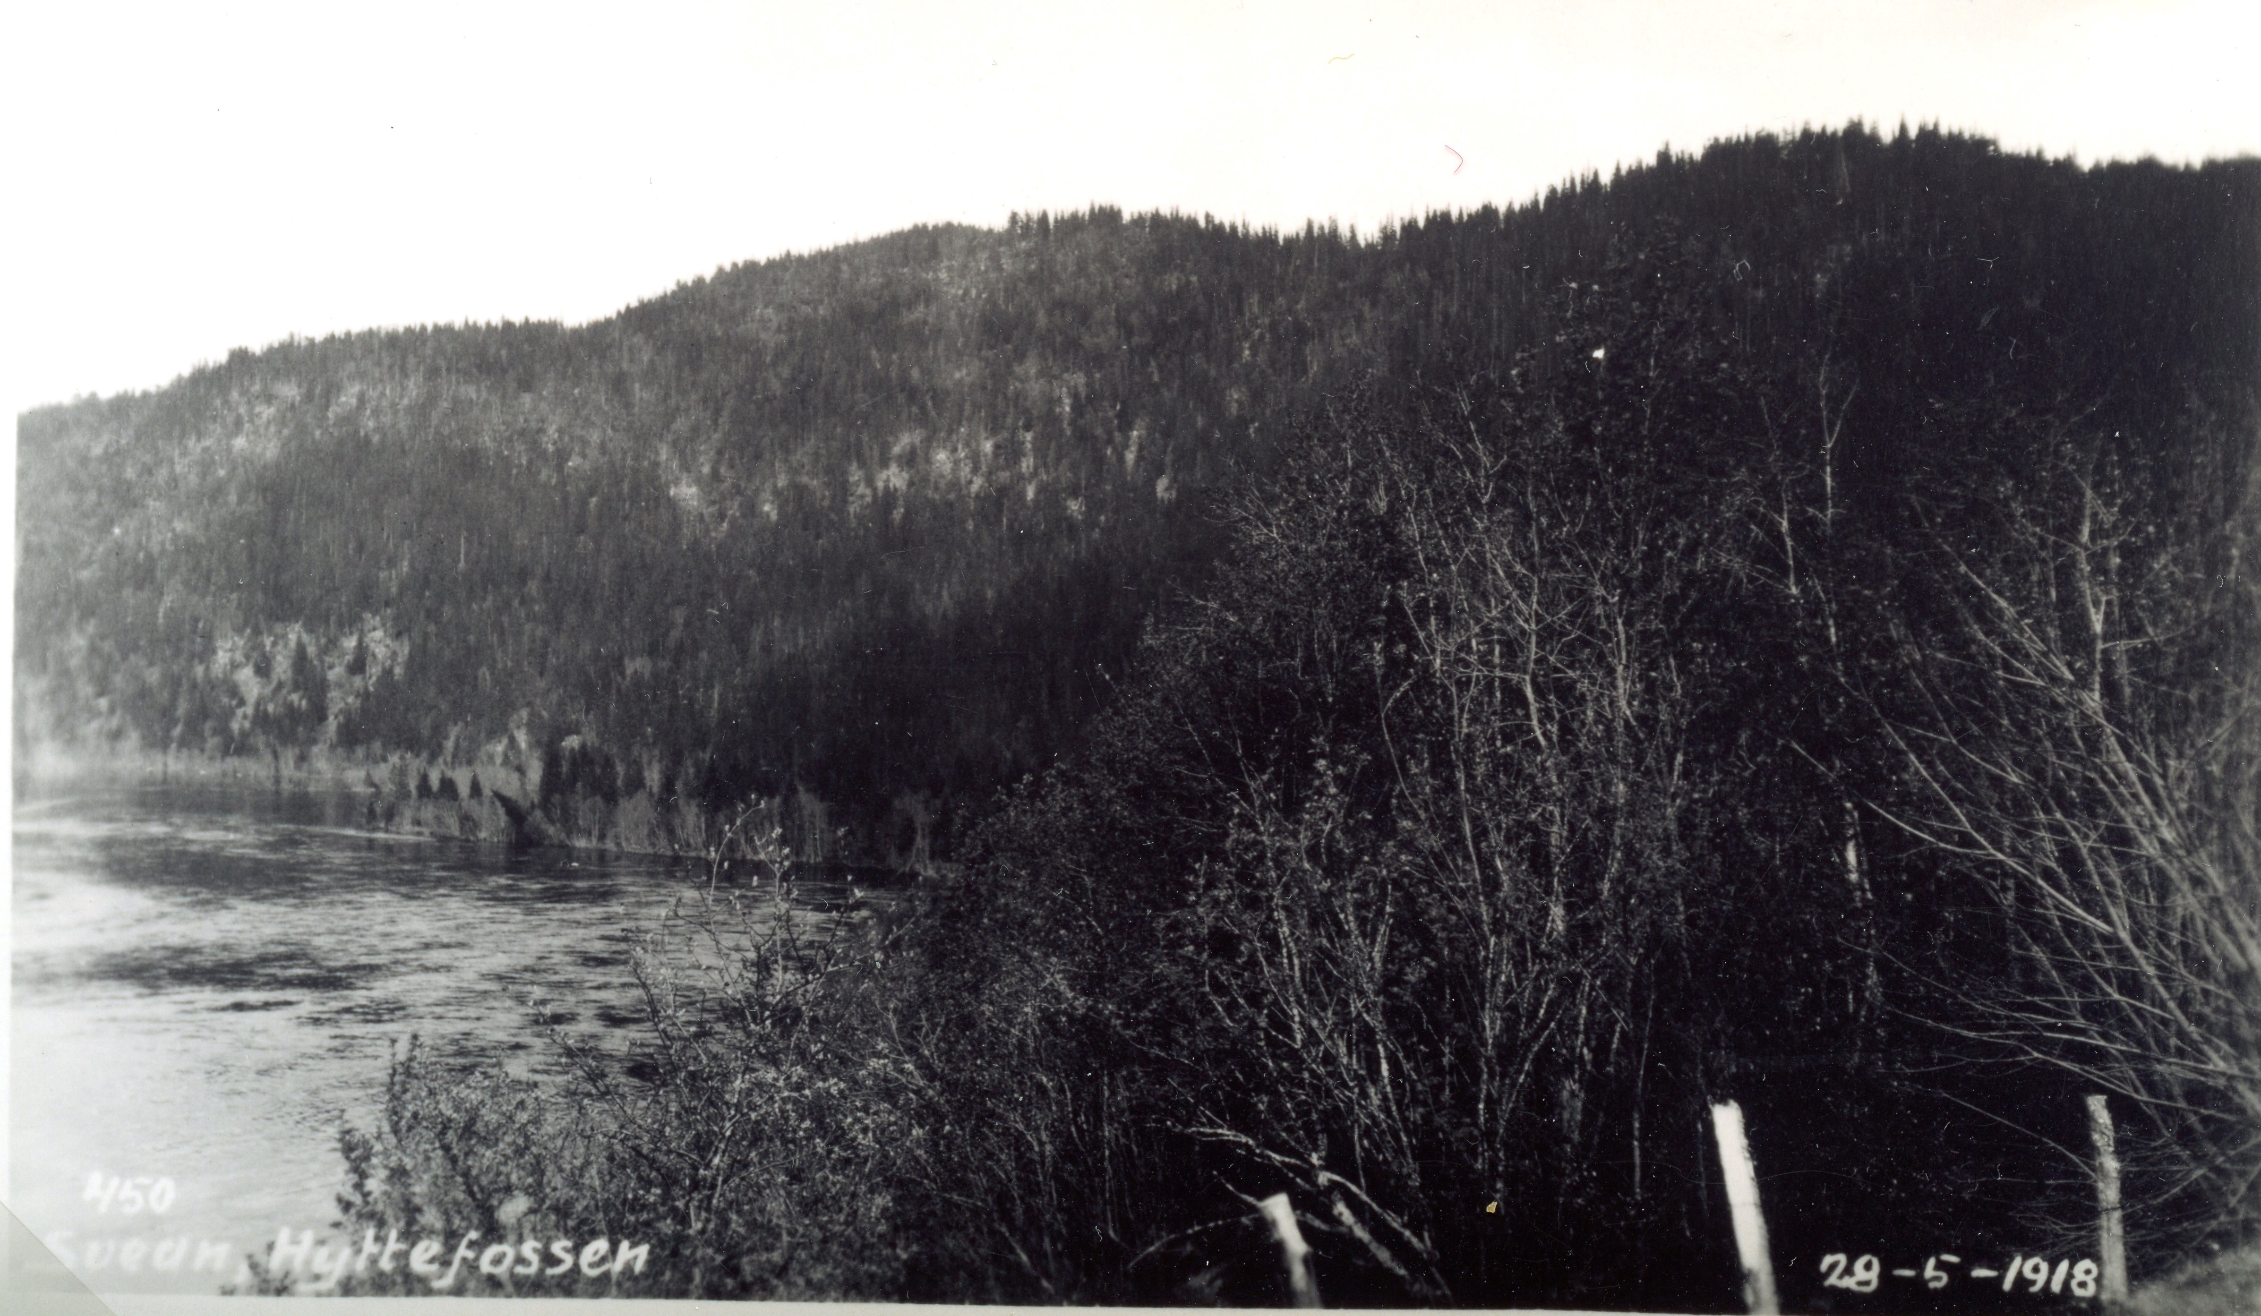

Slide 14
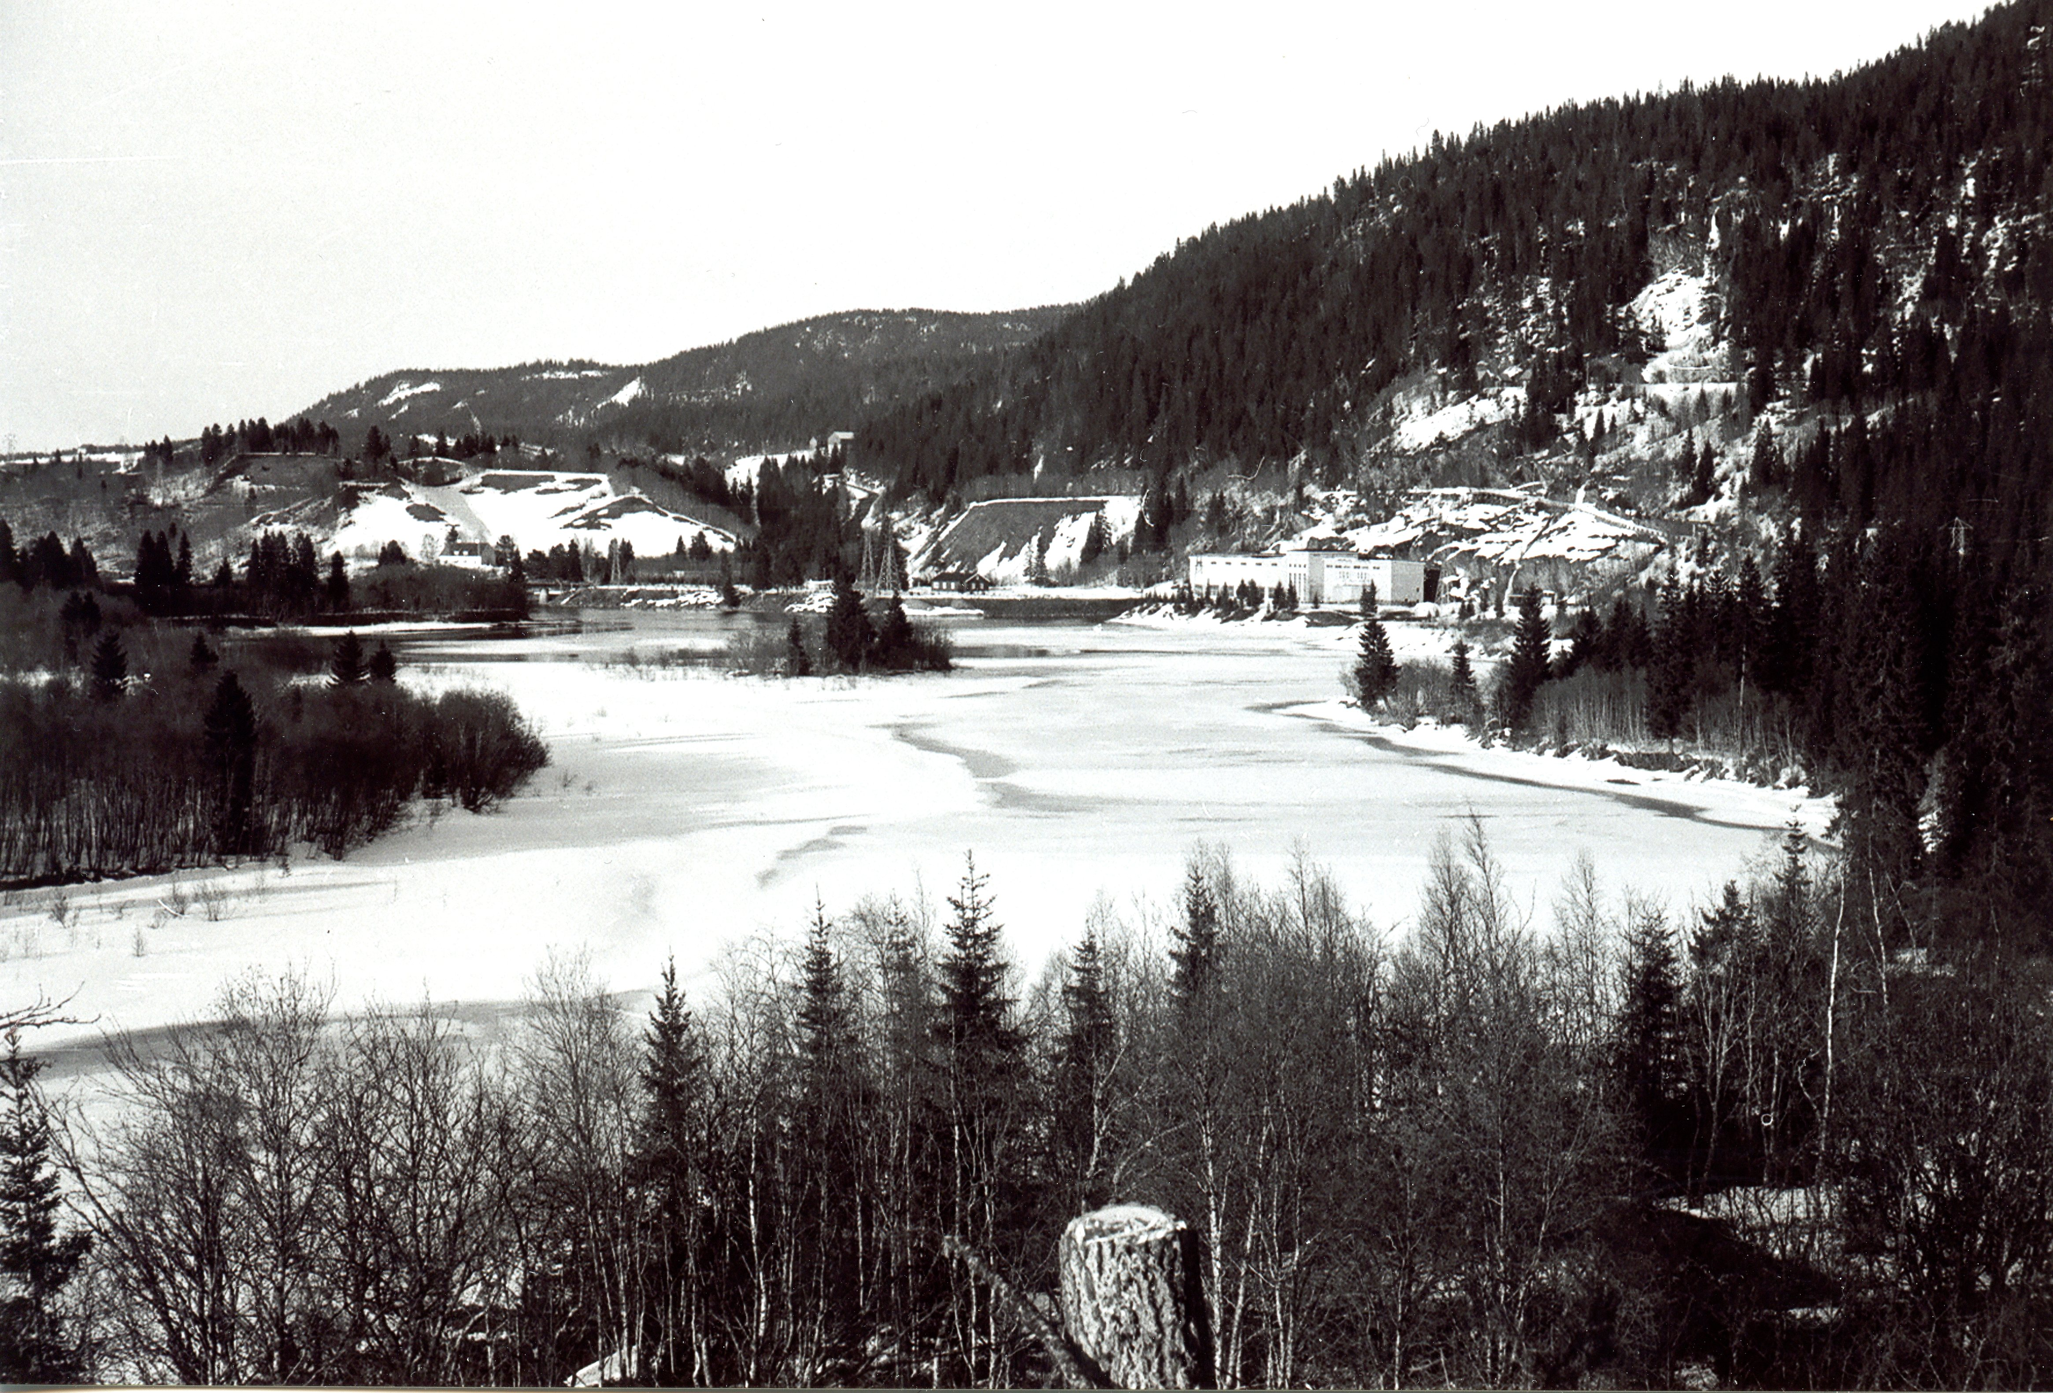
Ca. 1965

Slide 15
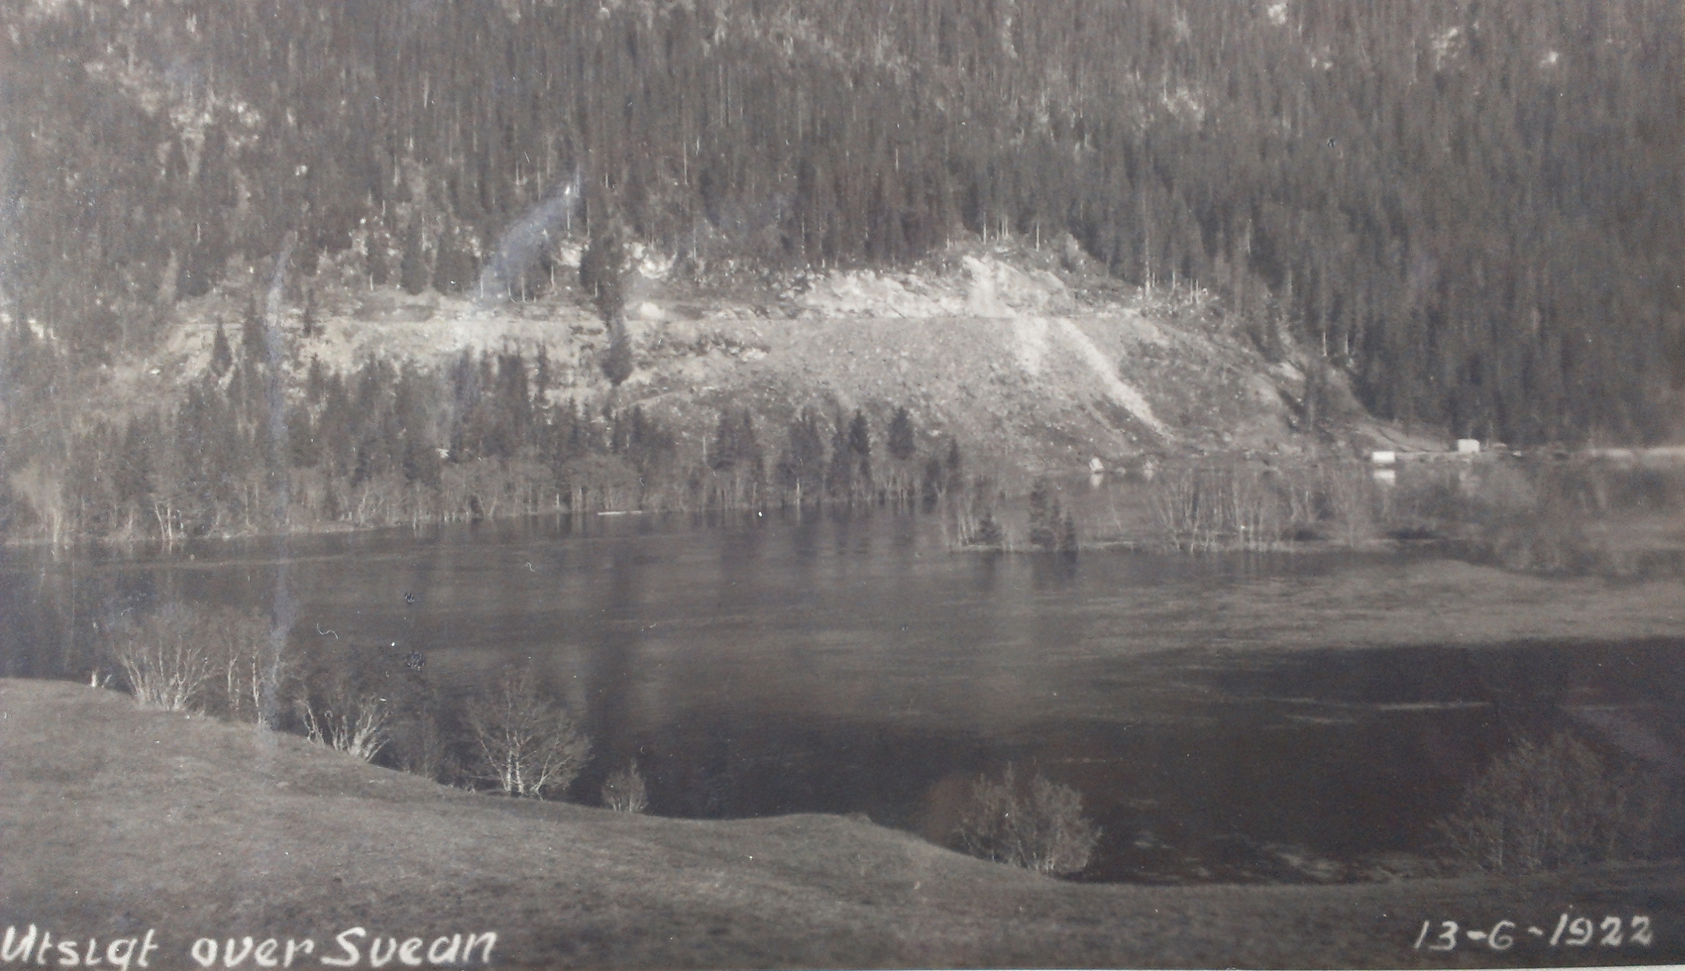
13.6.1922

Slide 16
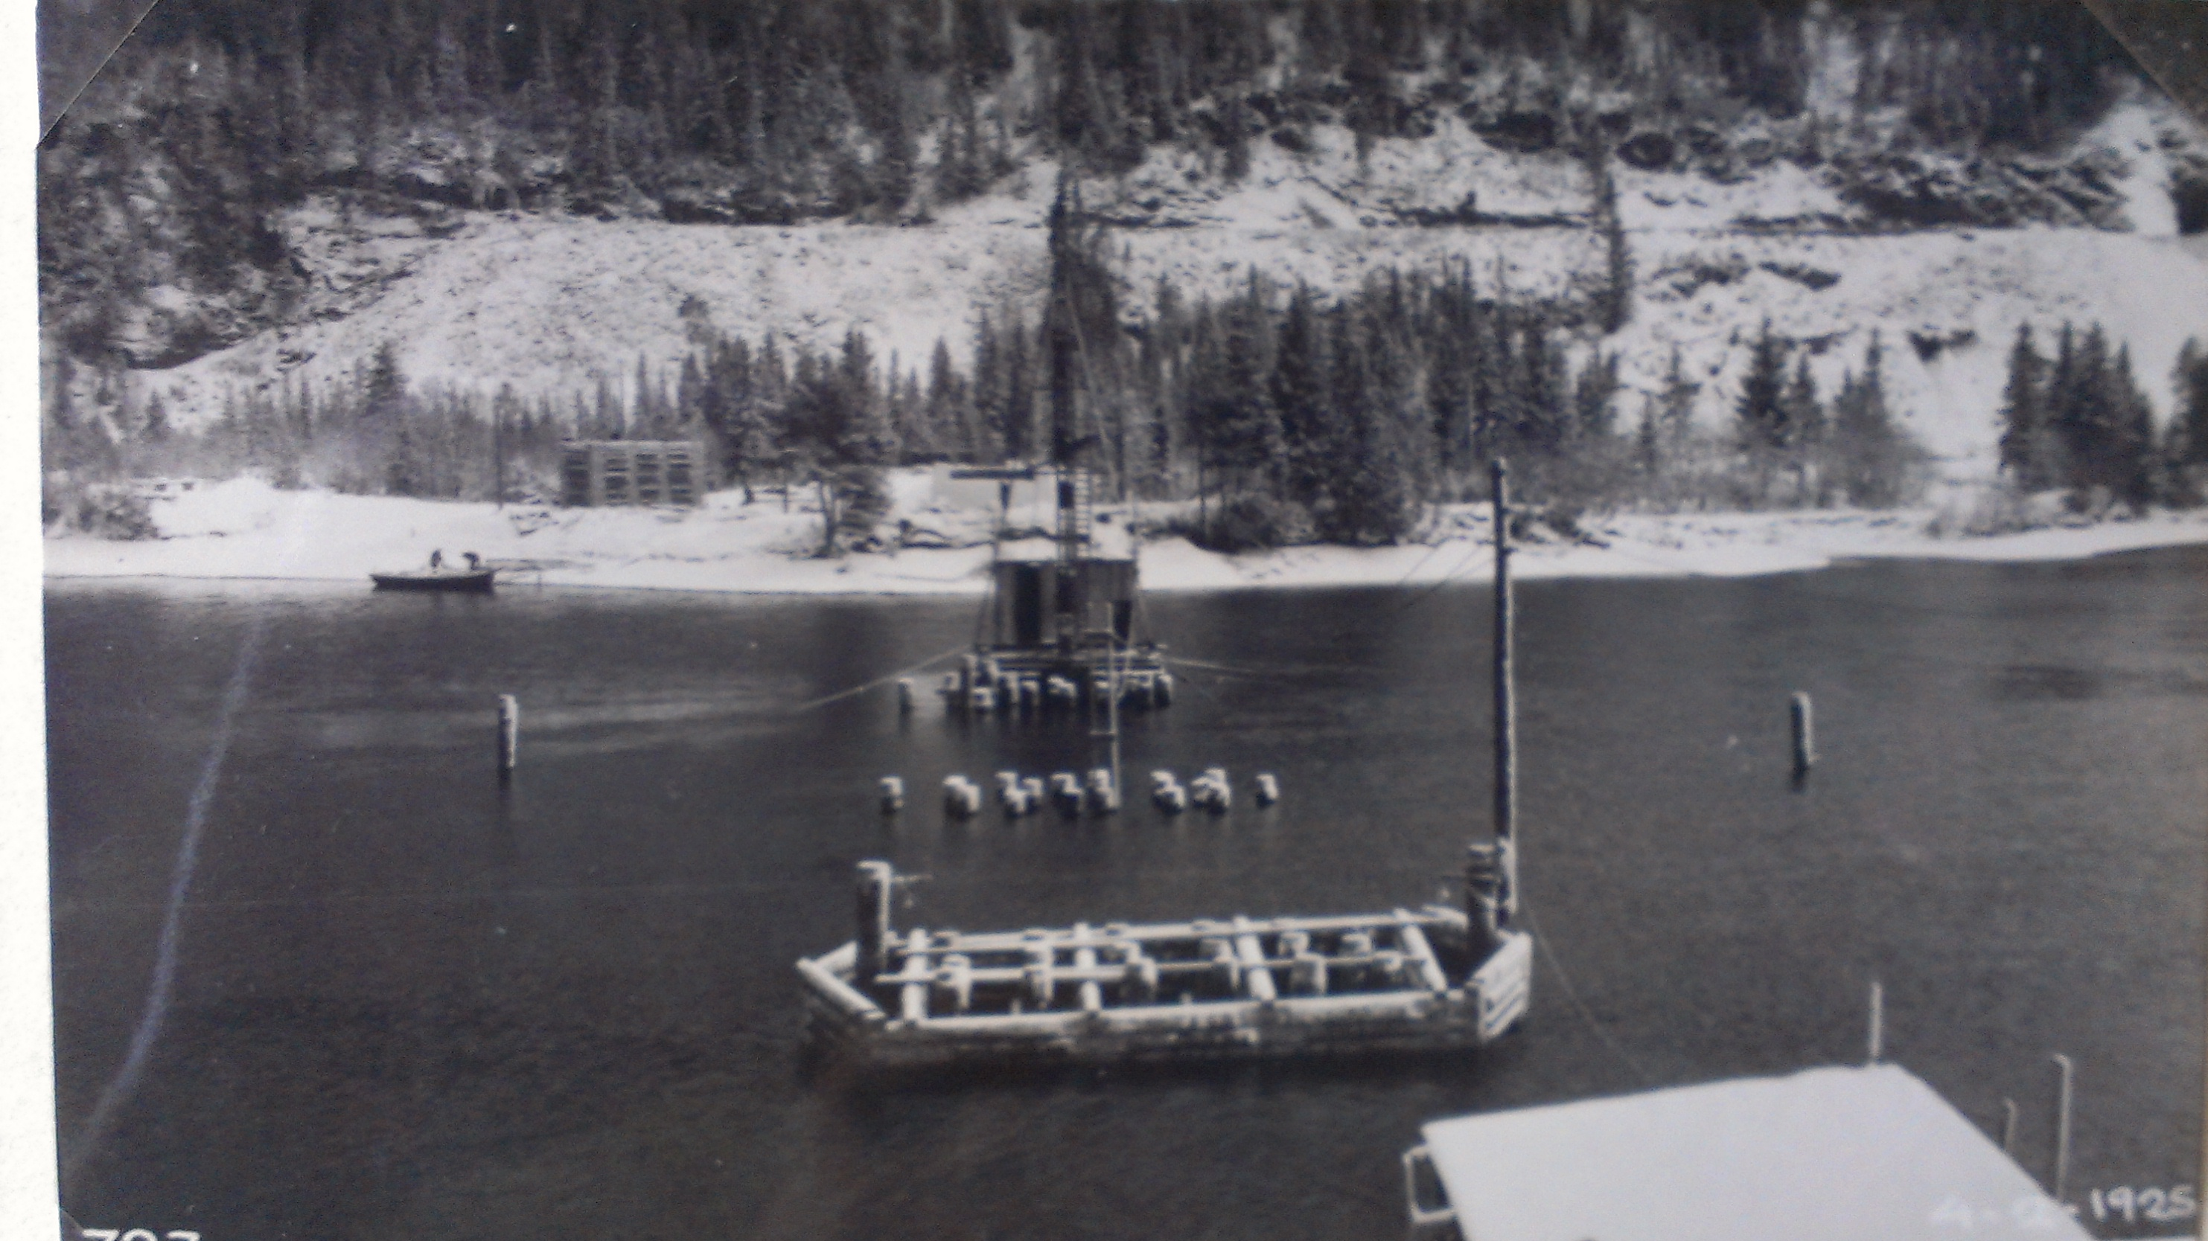
4.2.1925

Slide 17
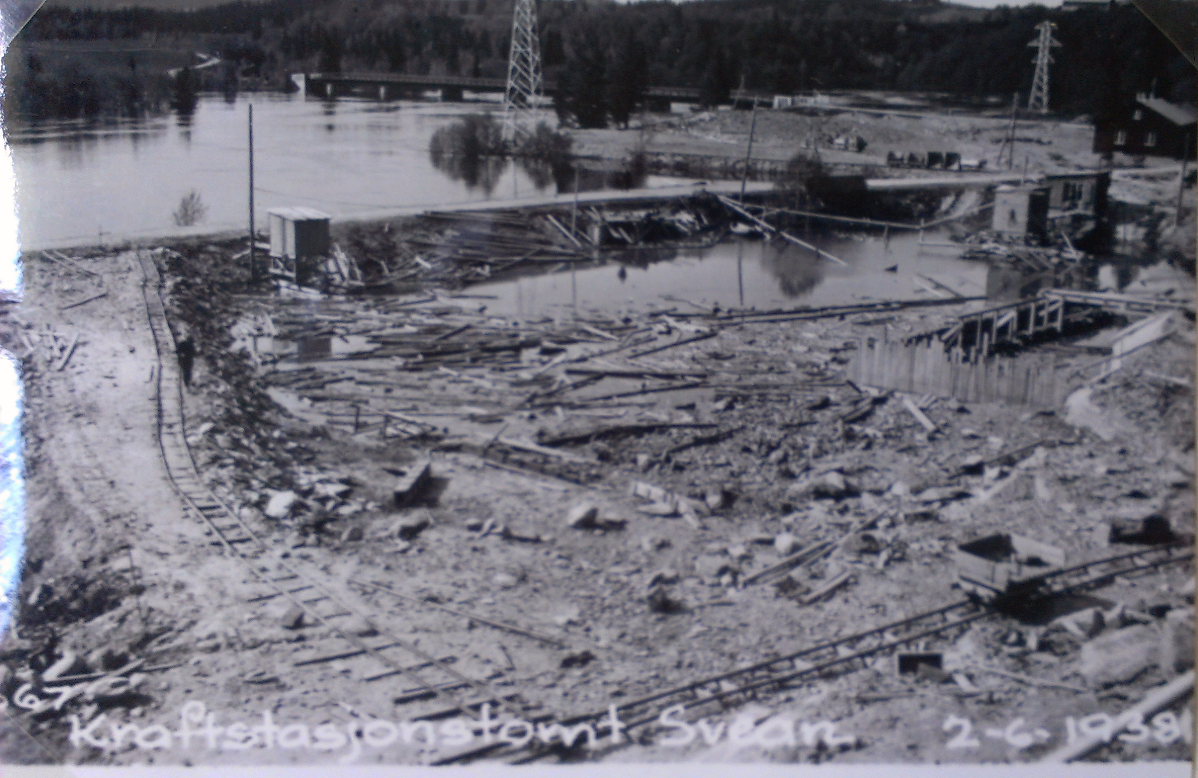

Slide 18
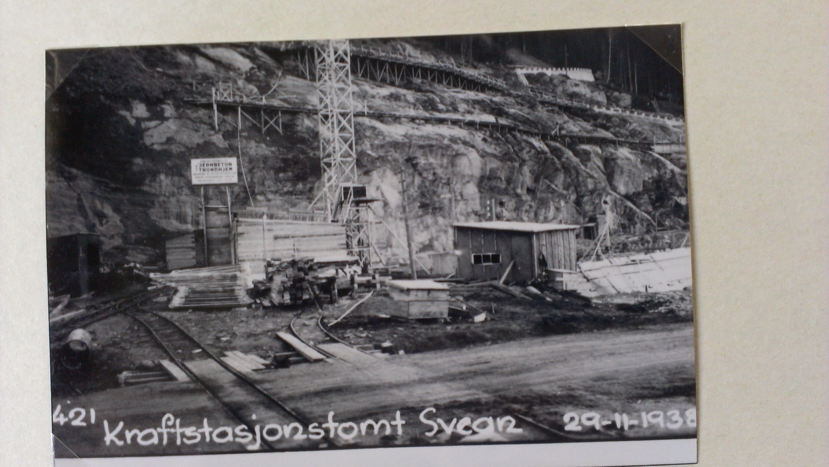

Slide 19
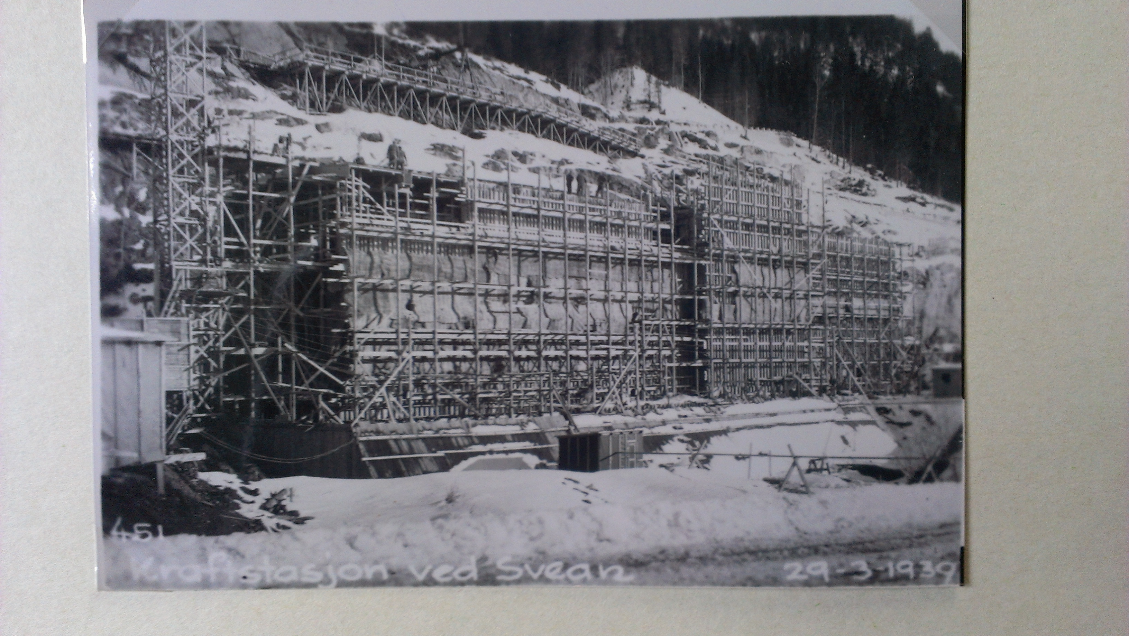

Slide 20
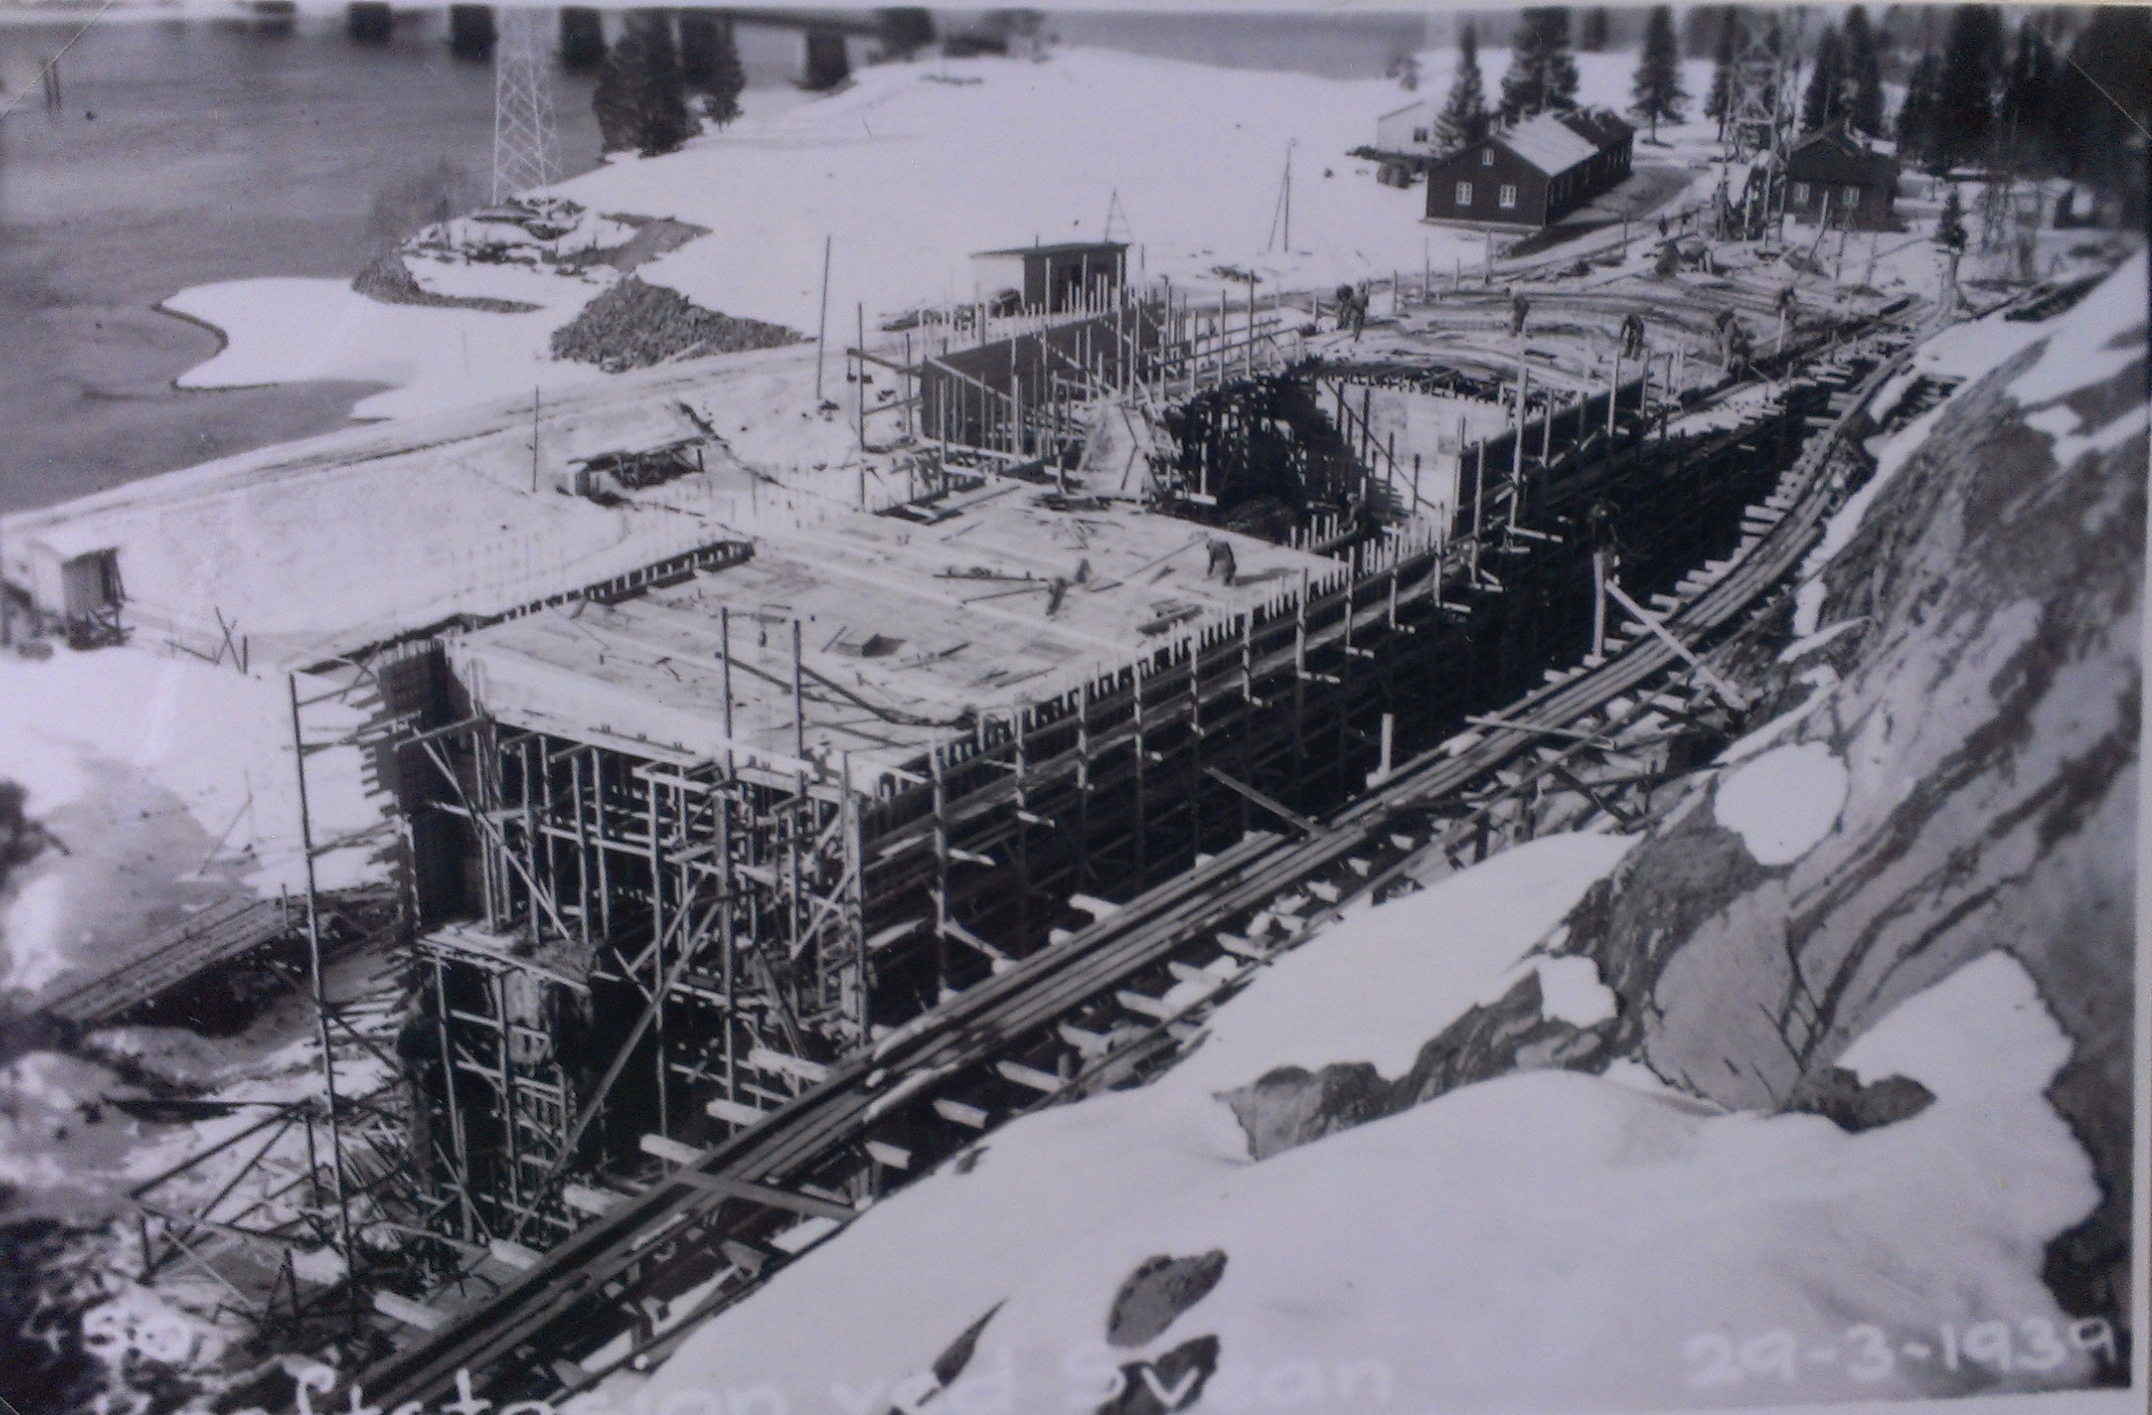

Slide 21
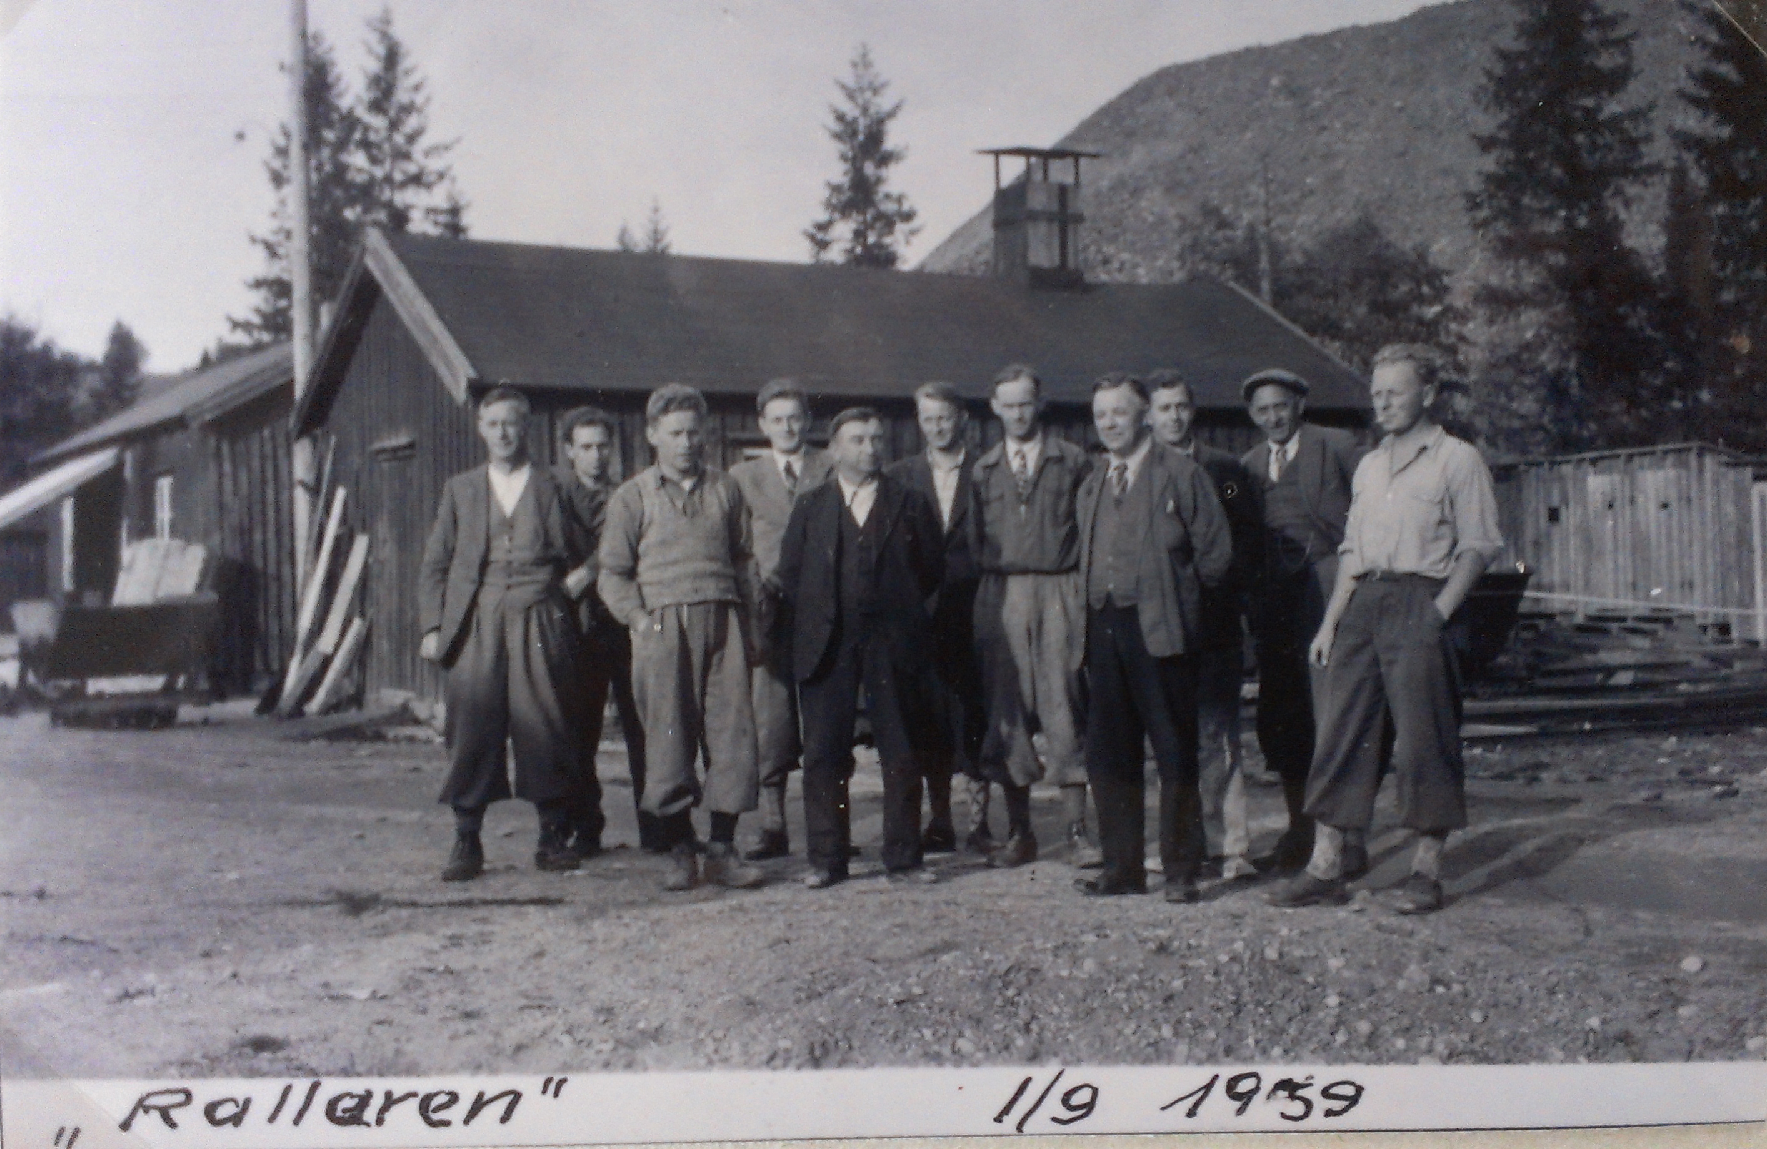
Fra venstre:
Karl Gjesdal
Peder Teigås (damvokter)
?. Wist
Eskild Bjørklimark (handelsmann)
Arne Prøsch (maskinist)
Klaus Ulstad (administrasjon)
Arne Waaden
Henning Brekkan (overmaskinist)
?
Sverre Bauck (ingeniør)
?

Slide 23
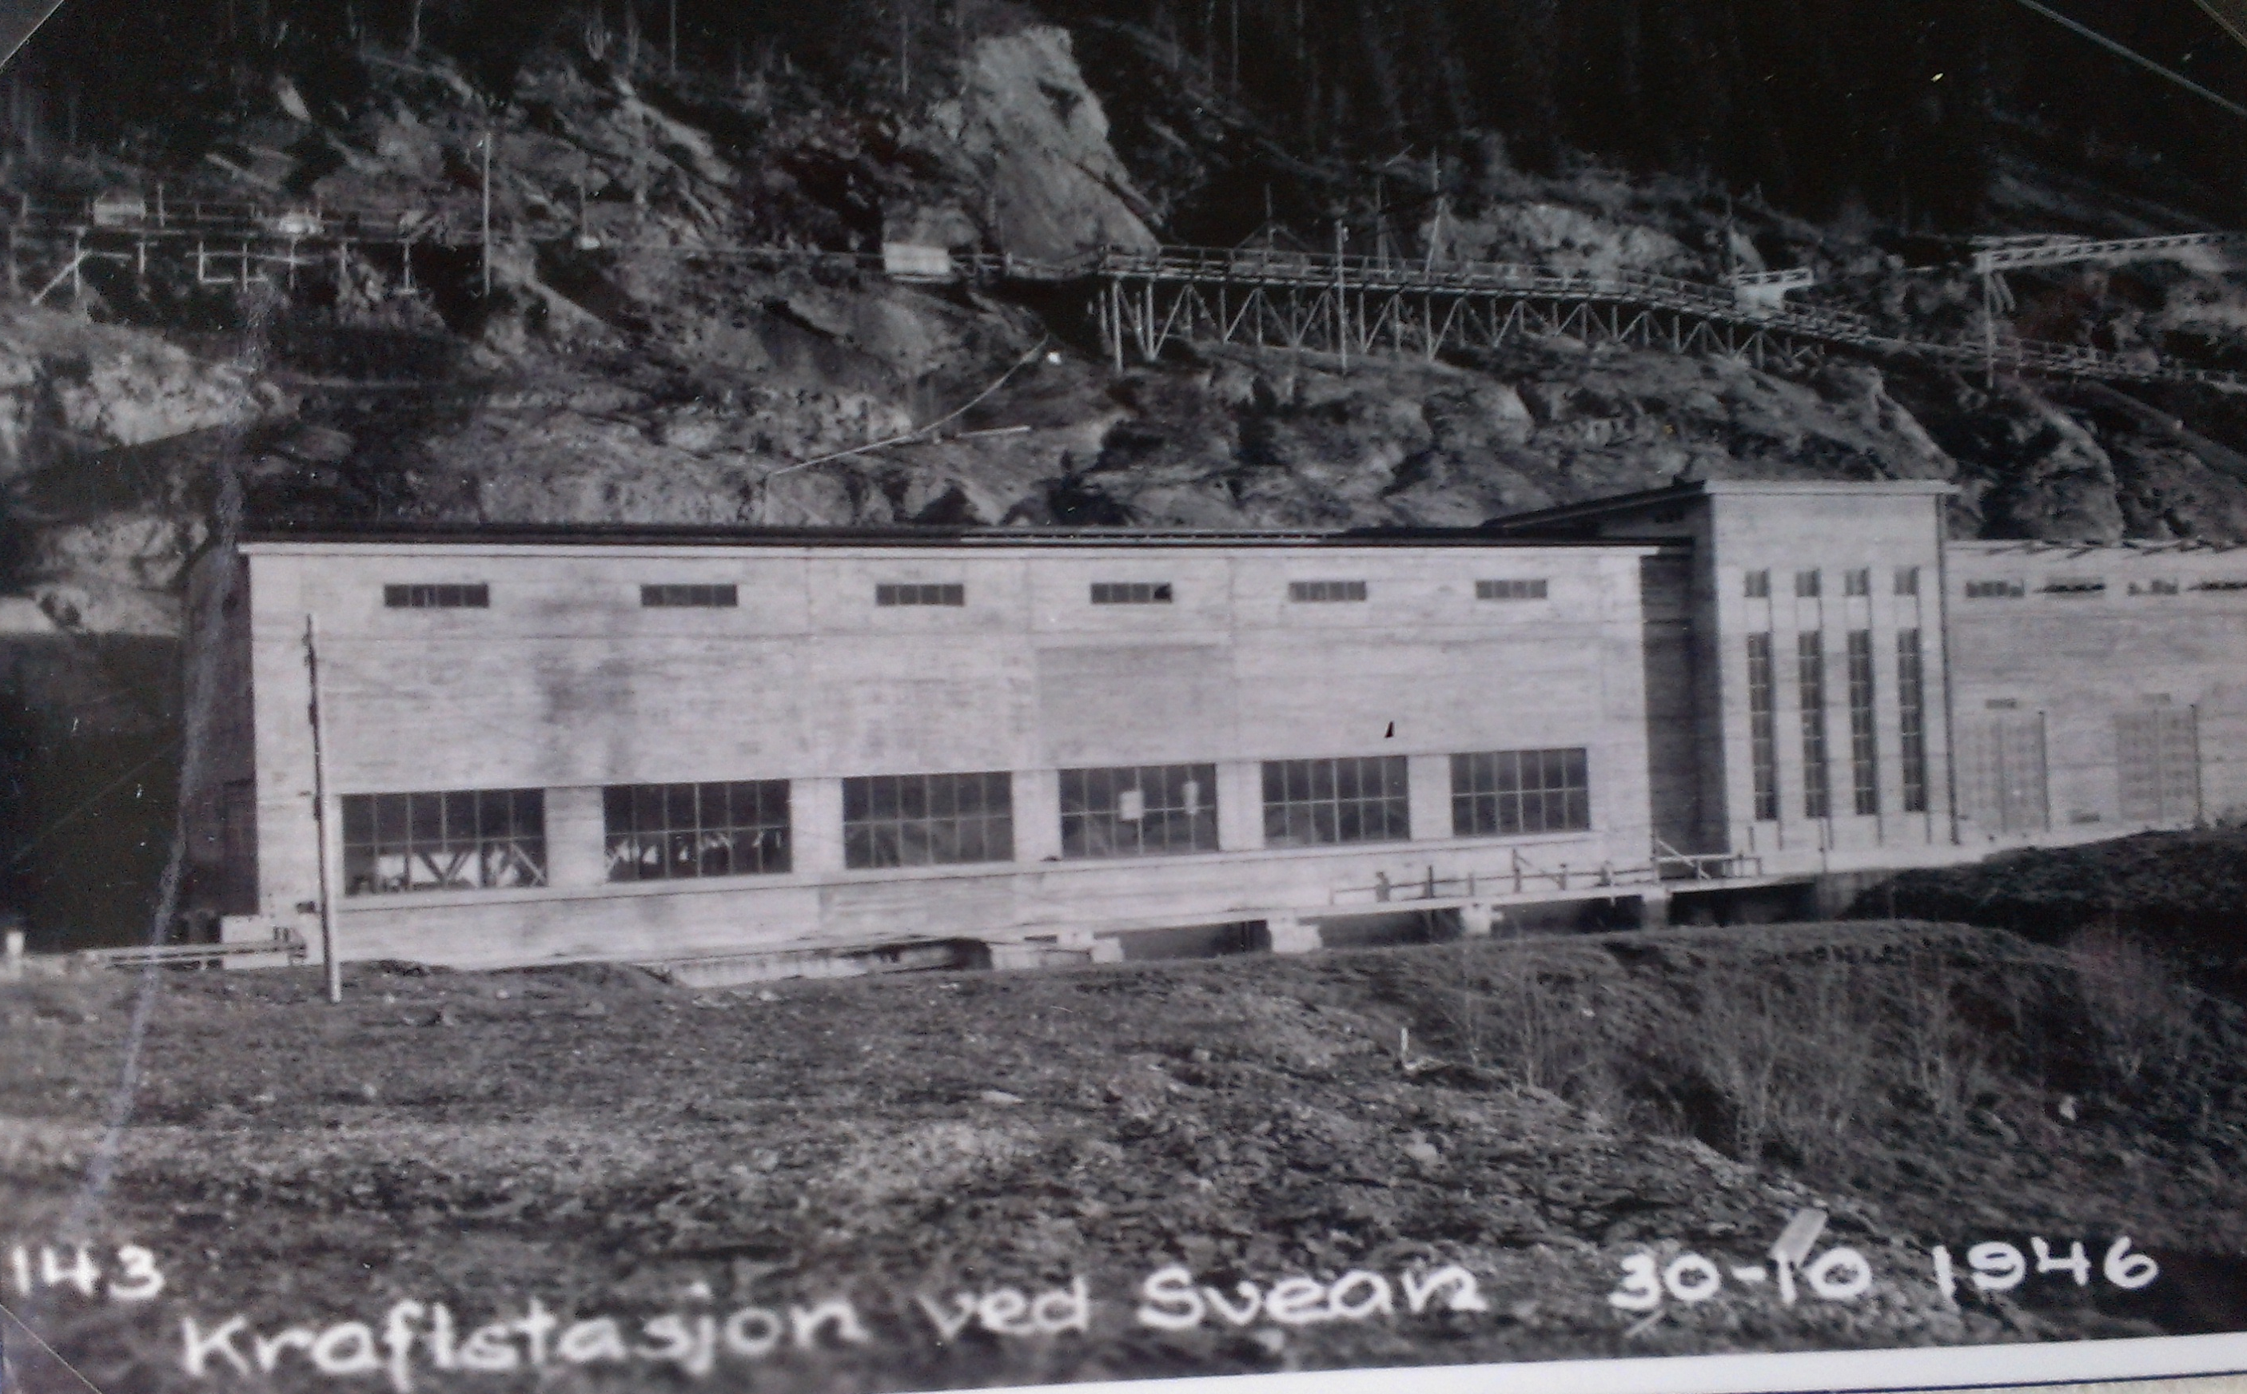

Slide 24
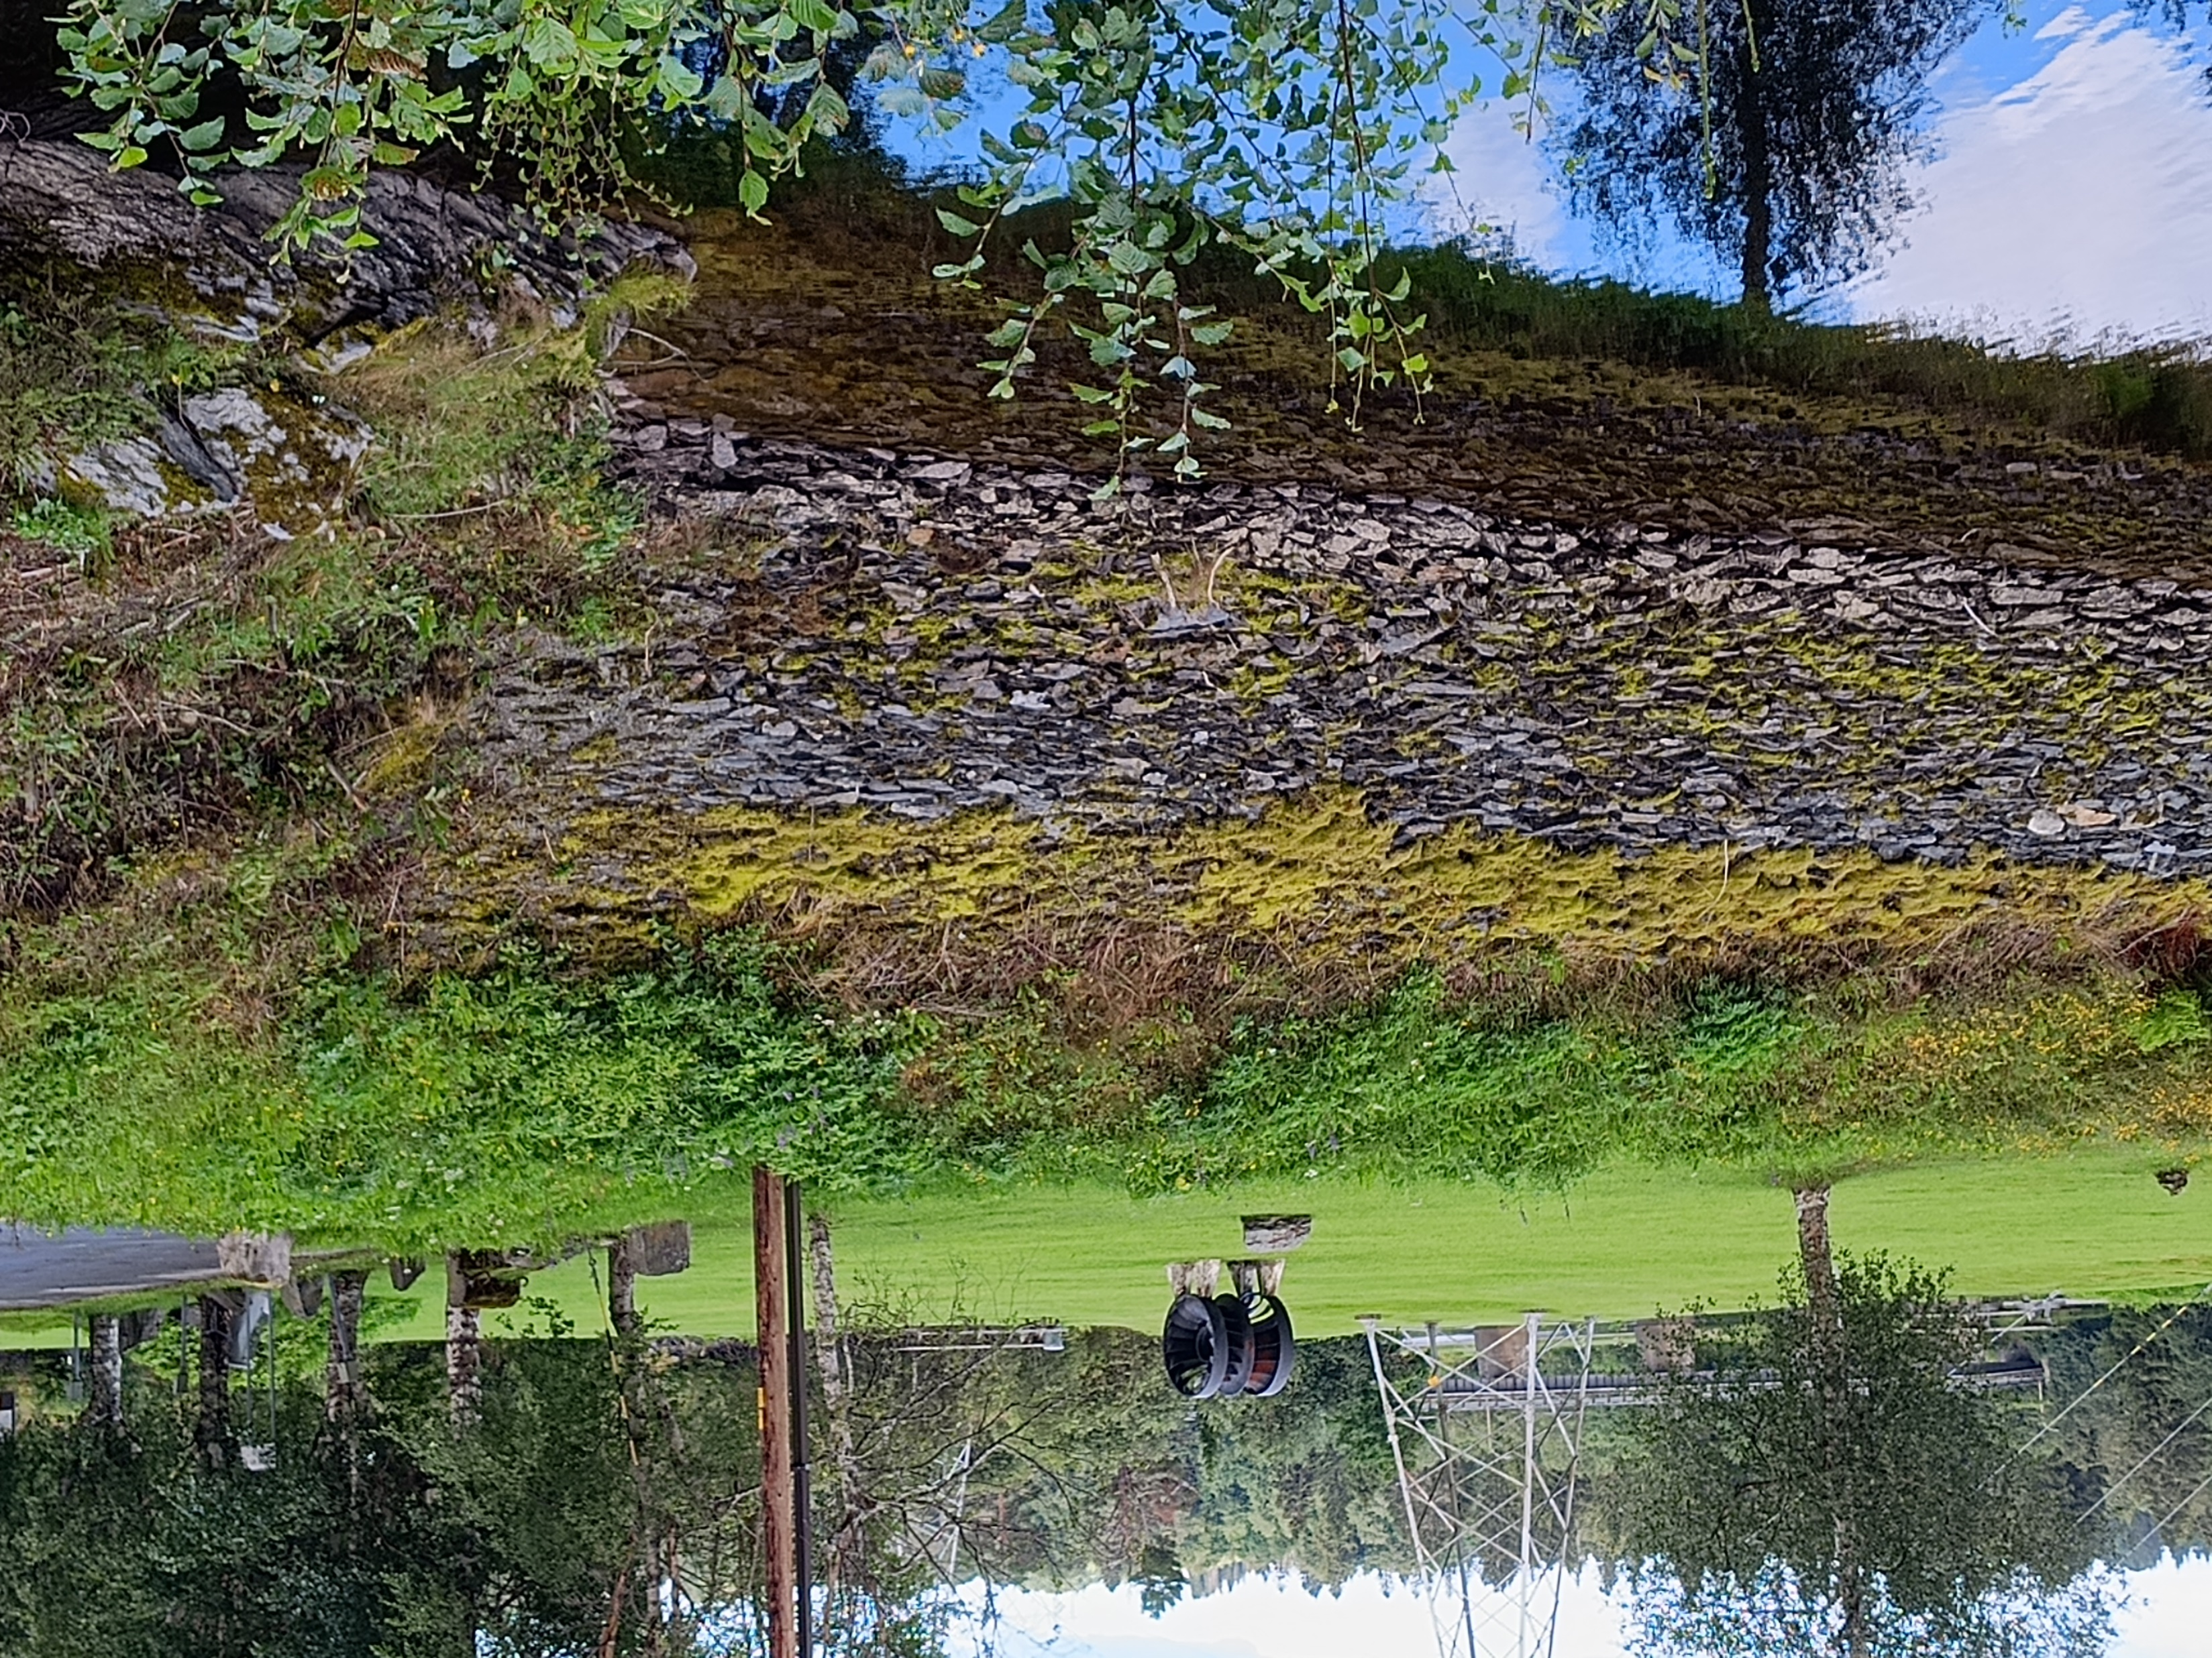

Slide 25
Svean Kraftstasjon:
Tre turbiner med årlig middelproduksjon 130 GWh
Første aggregat 30.11.1939
Andre aggregat 1943
Tredje aggregat 1955
Vann fra tilløpstunnel Grendstad – Svean vel 3 km
Tunnelgjennomslag i 1934 med tre separate trykksjakter

Slide 26
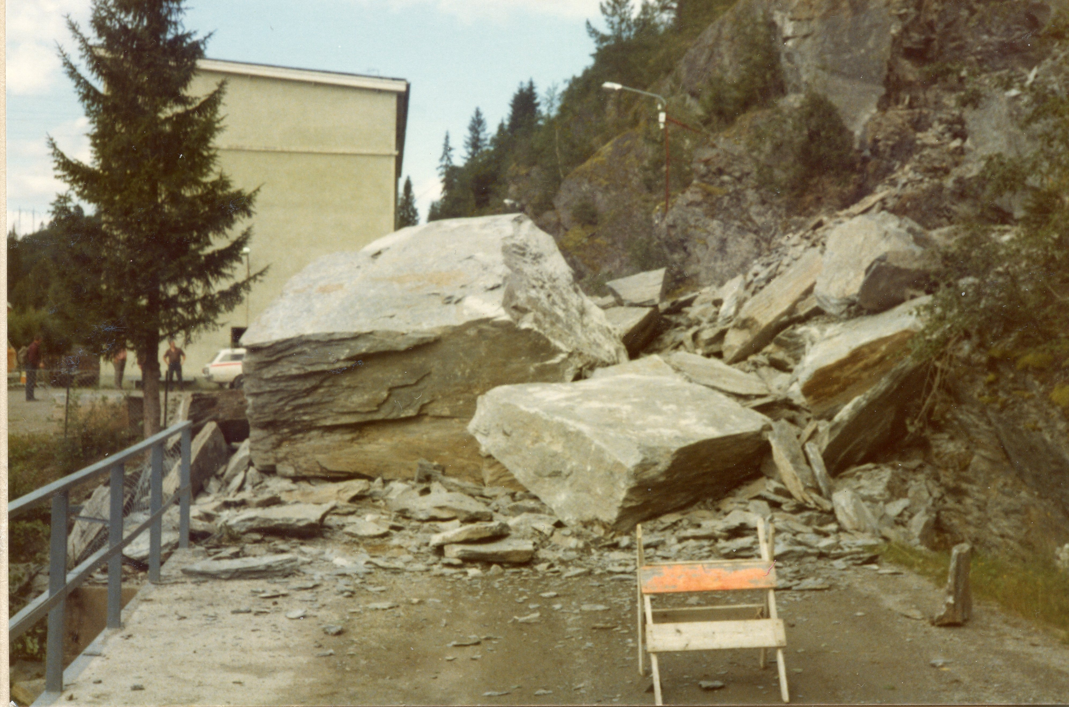
1979
Foto: Svein Thun

Slide 27
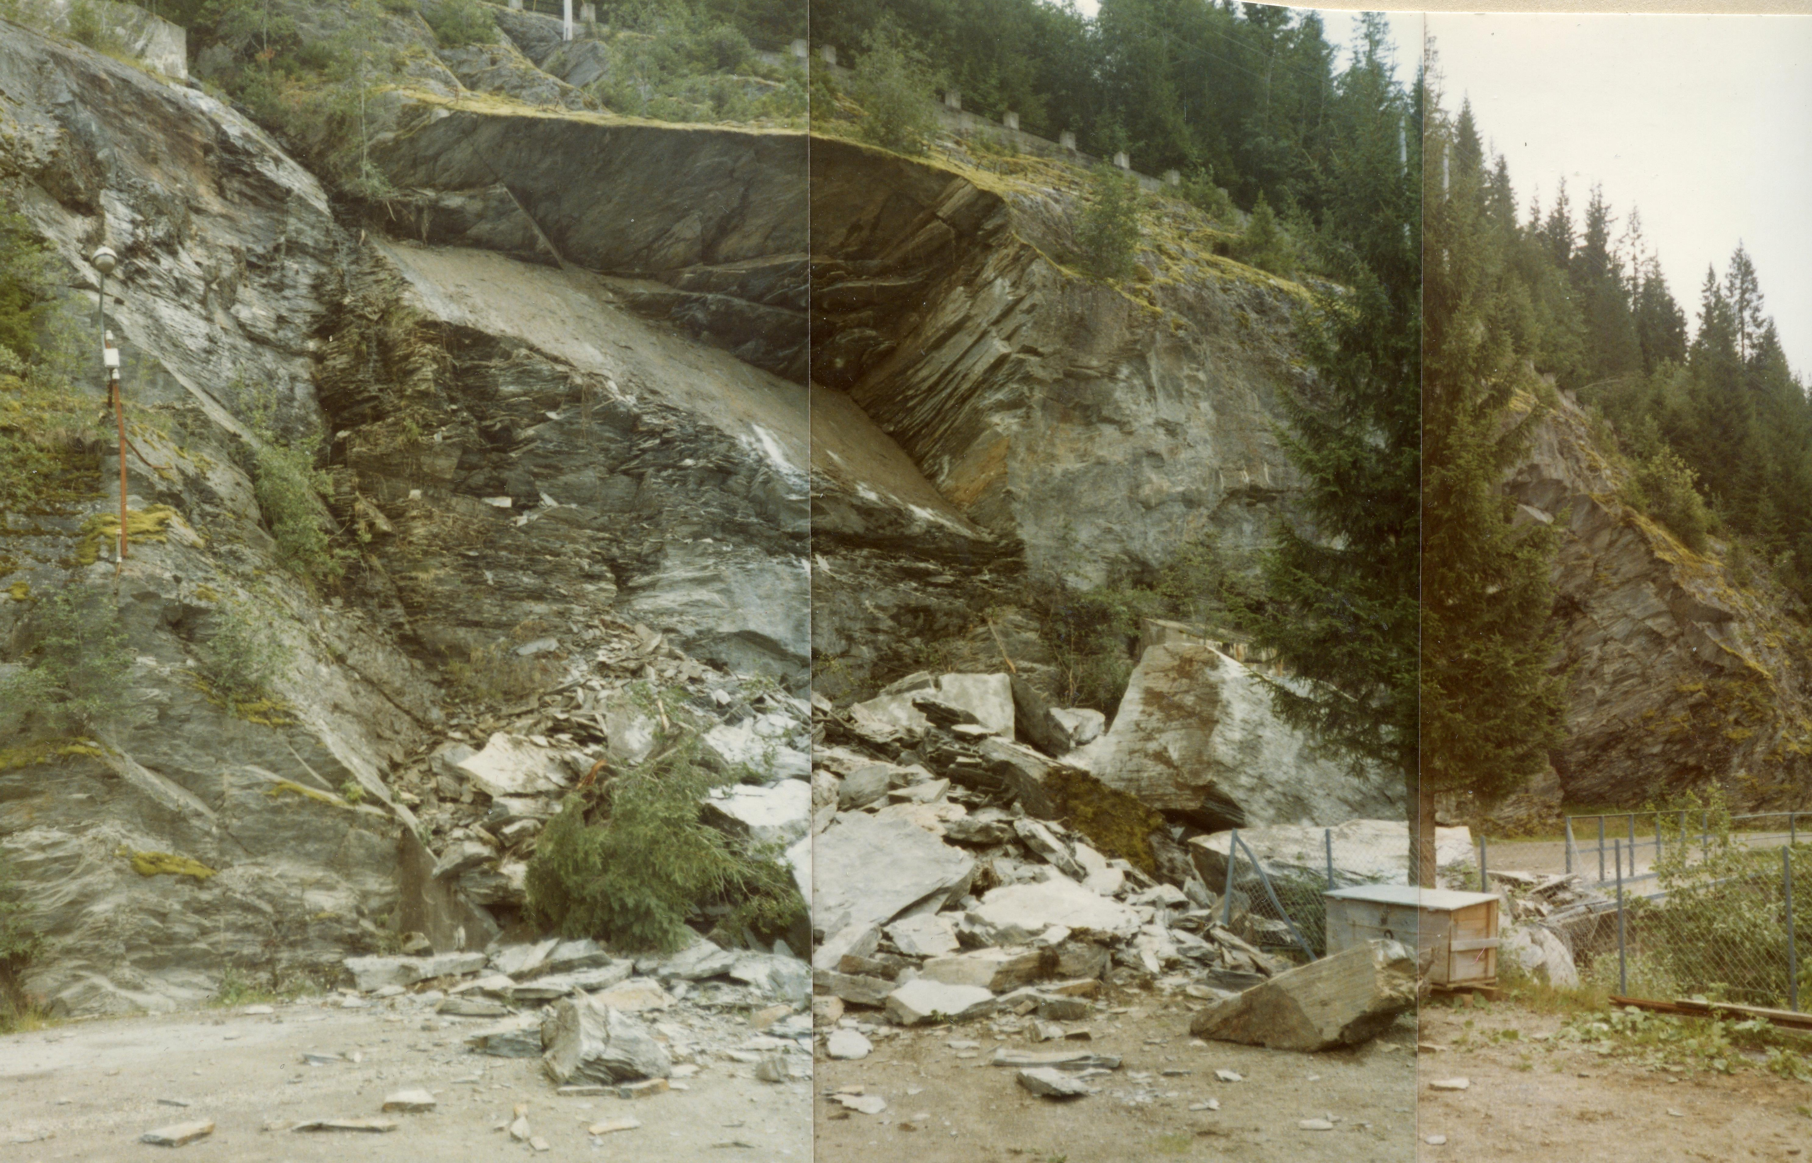
Foto: Svein Thun

Slide 28
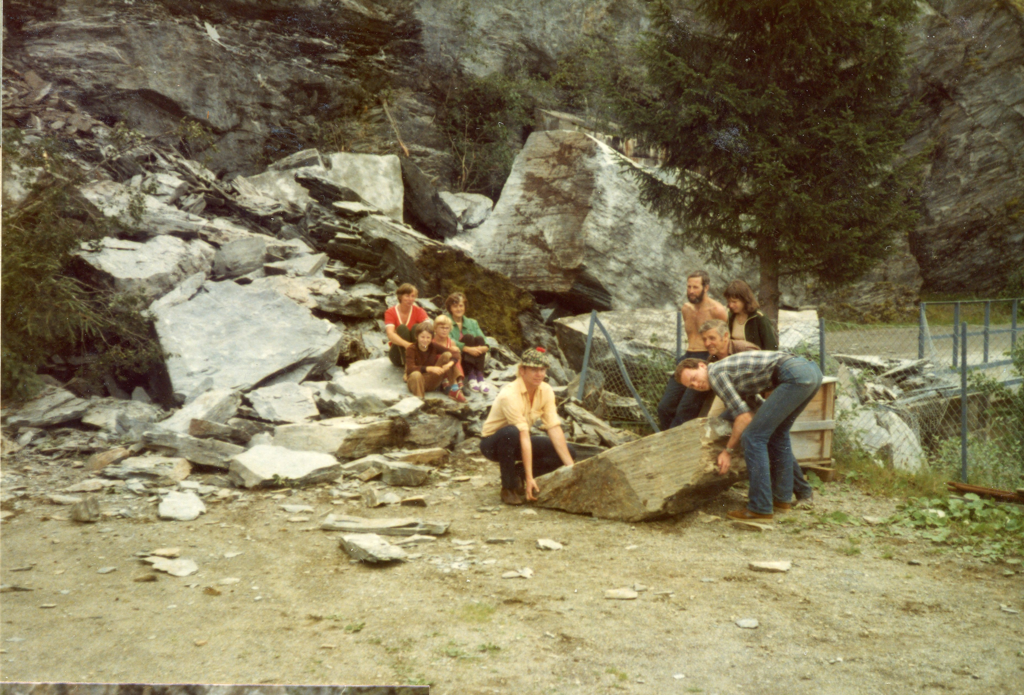
TIL TROSS FOR
LITT HUMOR,
LIGGER DET HER
ET ALVOR BAK: ER DET NOEN
SOM ER TATT
AV RASET?
Foto: Svein Thun

Slide 29
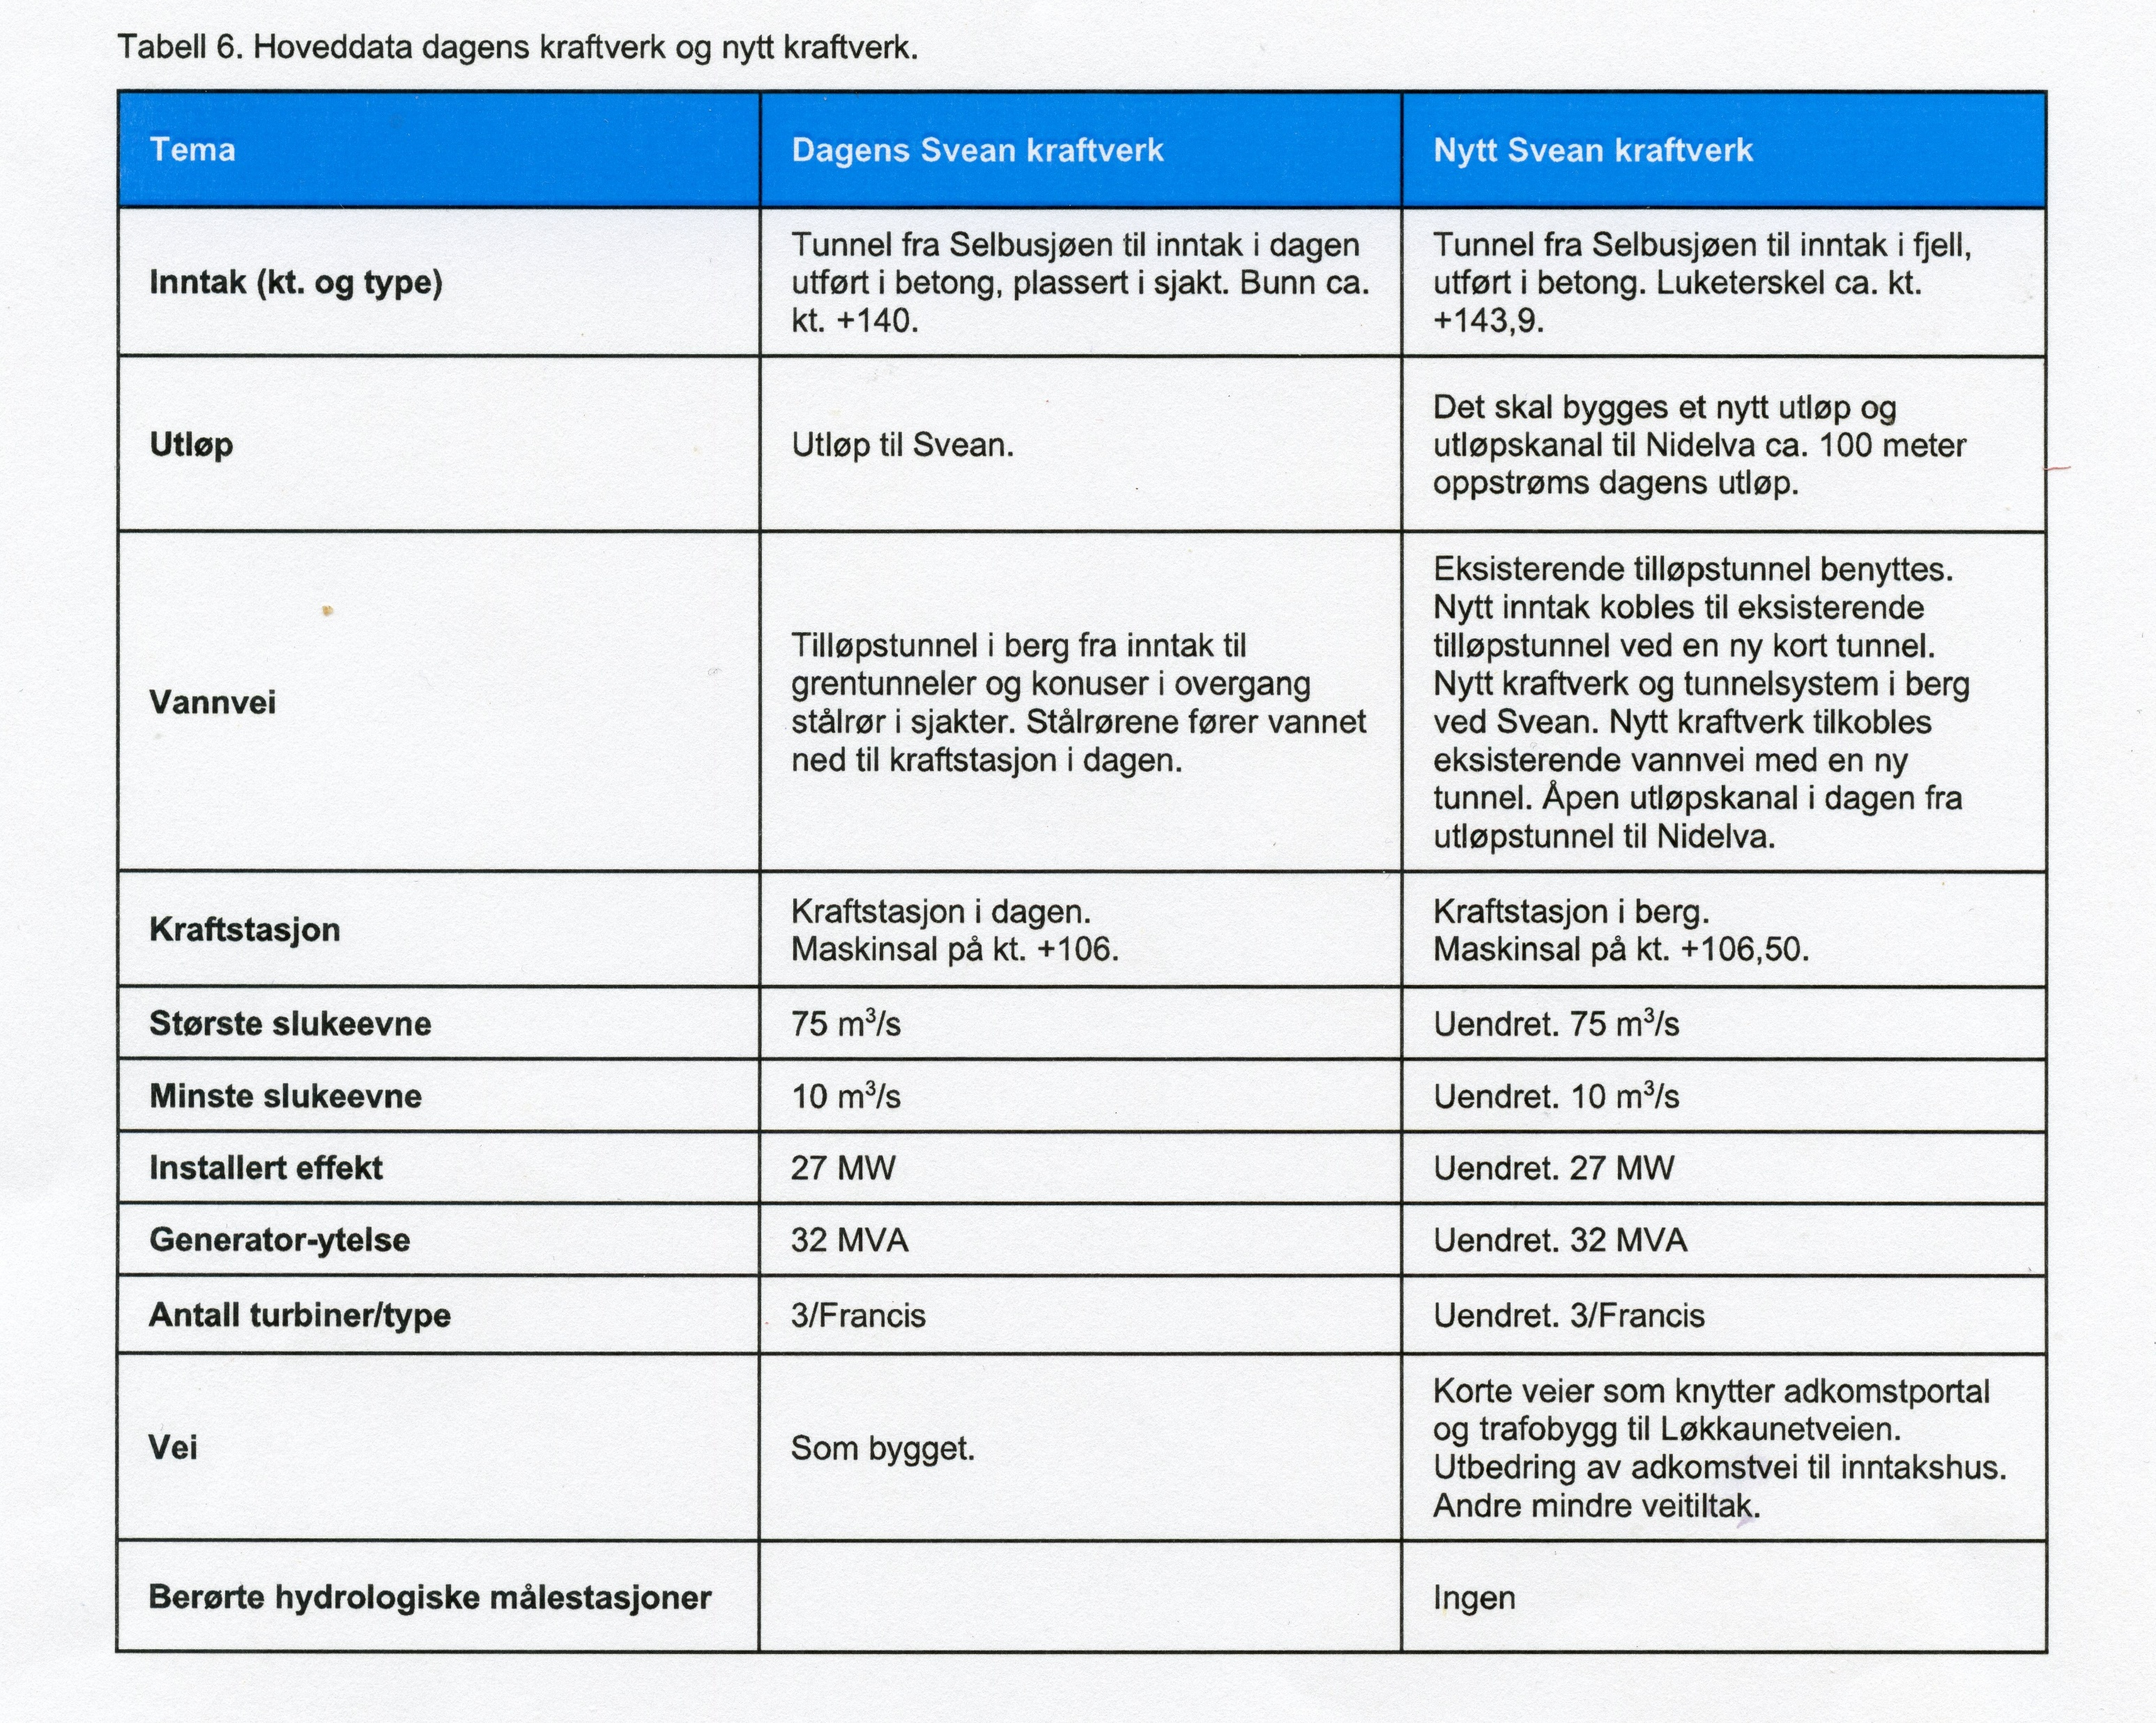

Slide 31
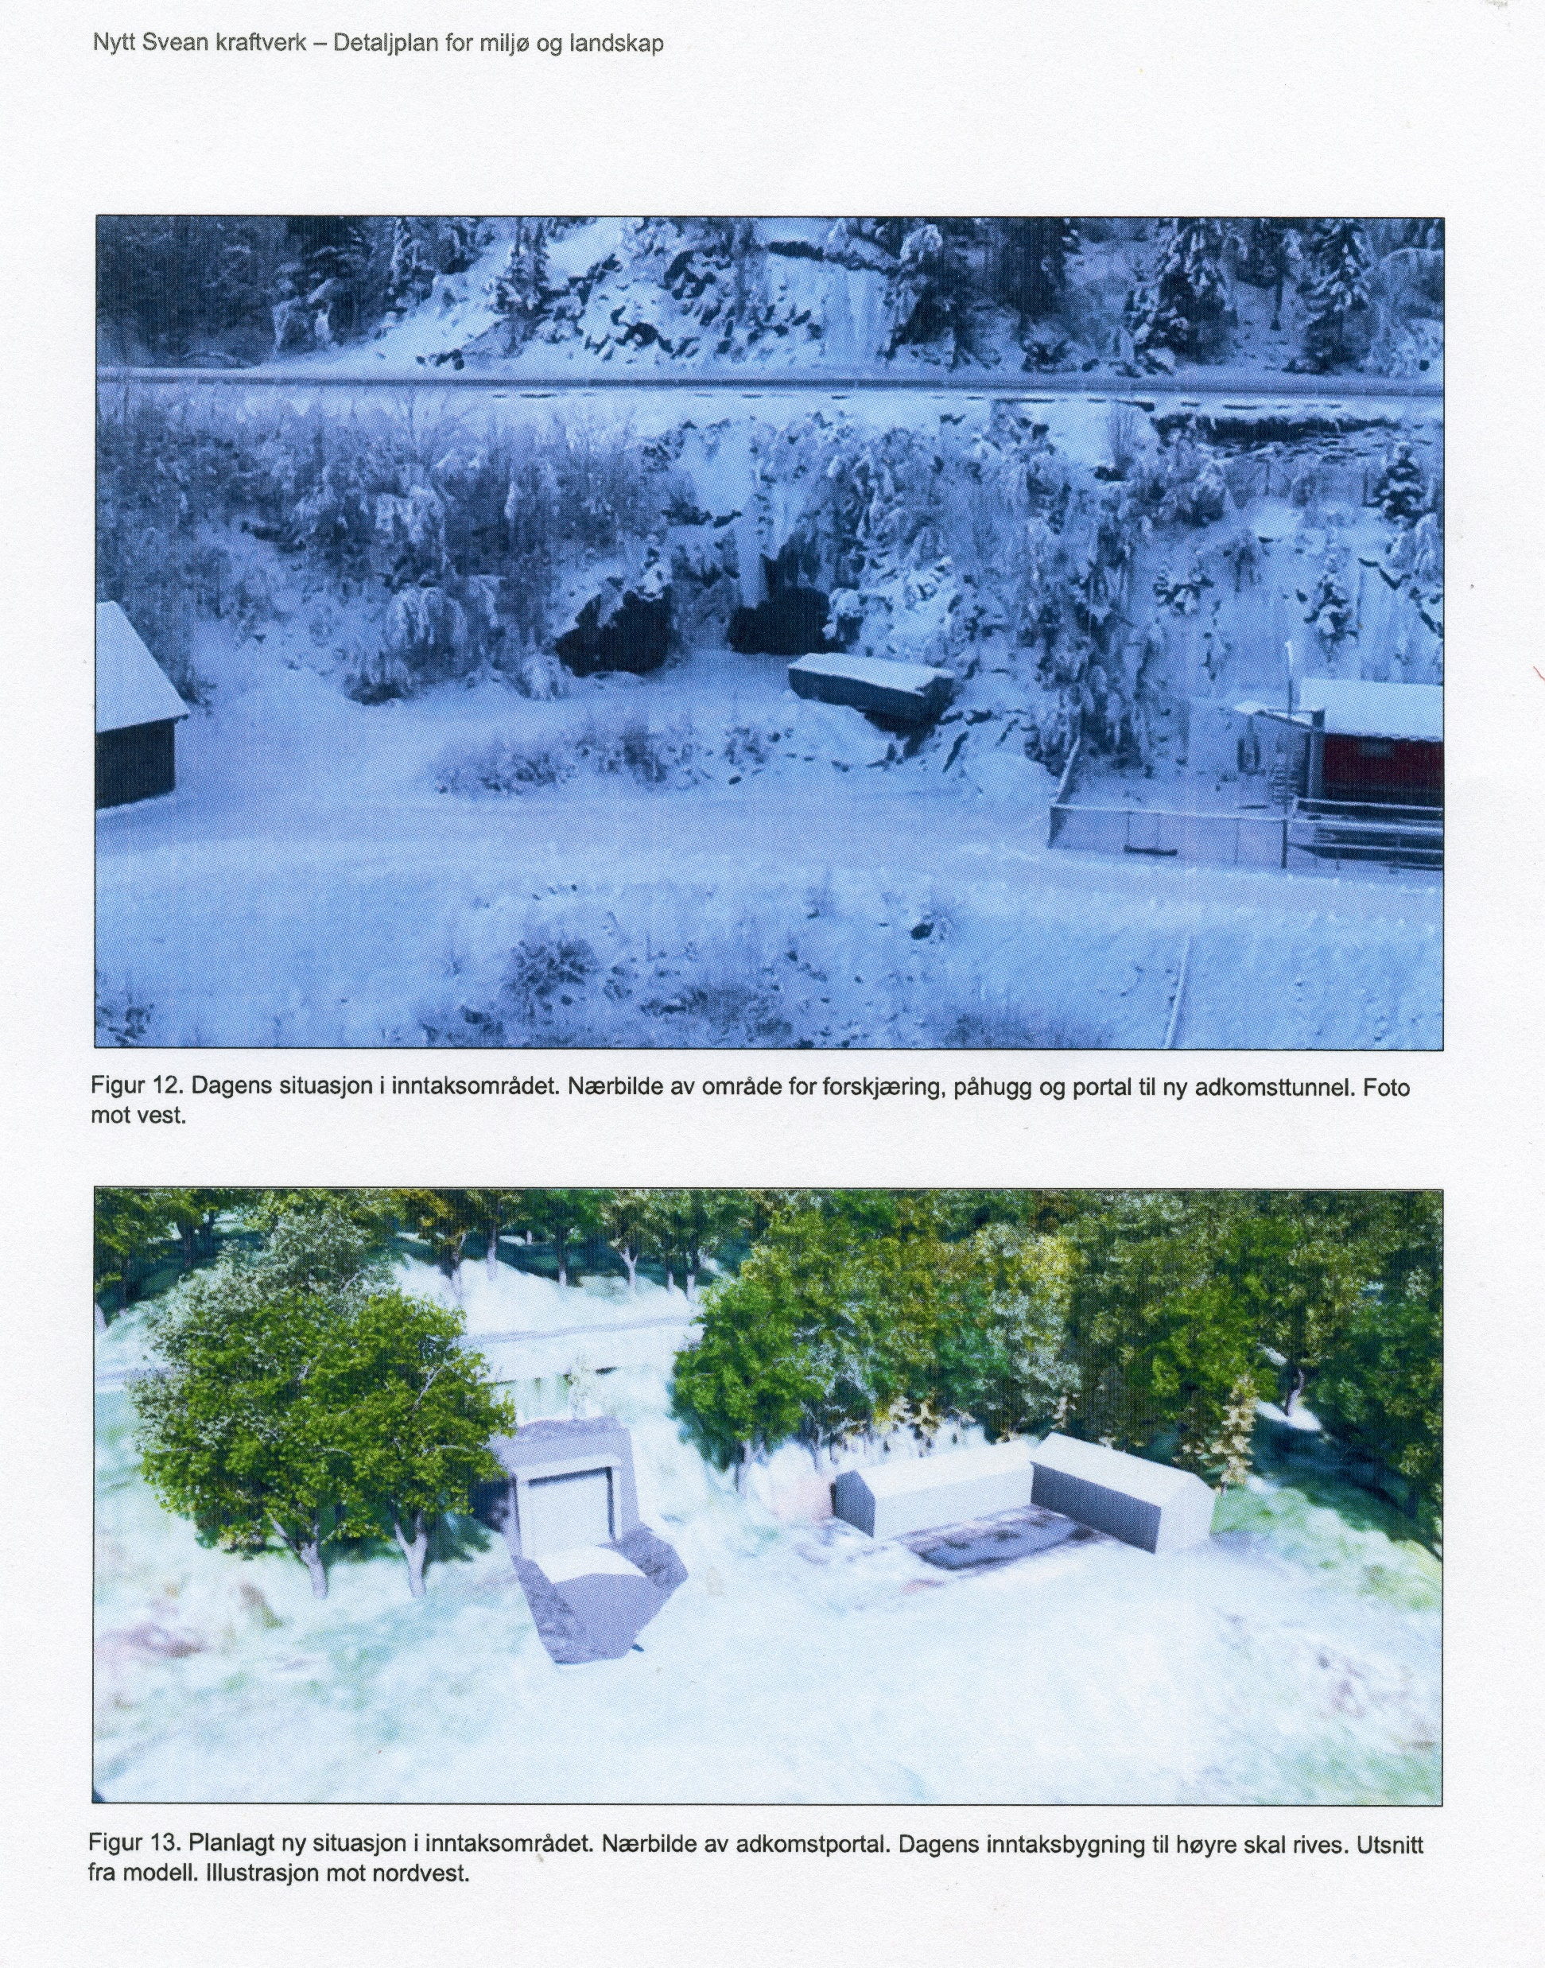

Slide 32
